Slide 1
Design and Implementation of a Hardware Accelerator IP for Post-Quantum Cryptography ML-DSA Compatible with the AXI-4 Interface
學生：蘇柏丞
指導教授：林銘波 博士
陳郁堂 博士
Notes:
各位口委同學大家好，這是我的論文題目，設計與實現與AXI4介面相容的後量子密碼學MLDSA的知硬體加速器IP

Slide 2
01
Introduction
02
Algorithms
03
Related Work
Contents
04
Architecture
05
Implementation & Simulation
06
Conclusion & Future Work
07
References
Notes:
我今天會分成這7個小節來介紹我的論文，當中會介紹我論文的背景、演算法、相關工作，以及實現的方法與結果

Slide 3



01
Introduction

Slide 4





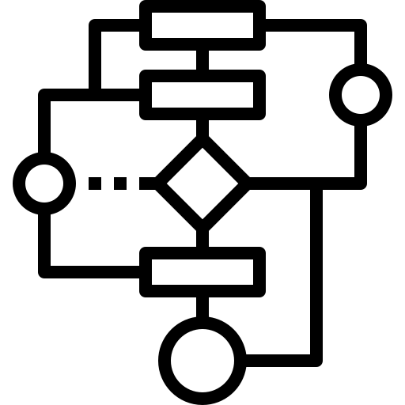
Background
Quantum computer with Shor's algorithm v.s. public-key cryptosystem
Post-quantum cryptography (PQC)
National Institute of Standards and Technology (NIST) selects ML-DSA as a post-quantum encryption standard
Previously known as CRYSTAL-DILITHIUM
RSA/ ECC
Attack
PQC
ML-DSA
quantum computer
Shor
Notes:
近年來隨著量子電腦的發展，我們熟知的公鑰系統如 RSA 和 ECC 正面臨嚴重威脅，原因在於量子電腦搭配 Shor 演算法，被證明能有效破解這些基於大數分解與橢圓曲線困難性的加密系統。因此，NIST 從 2016 年起啟動後量子加密標準化流程，在歷經多輪評選後，於 2024 年確定選出 ML-DSA作為其中一種數位簽章標準，而其前身為CRYSTAL-DILITHIUM。

Slide 5

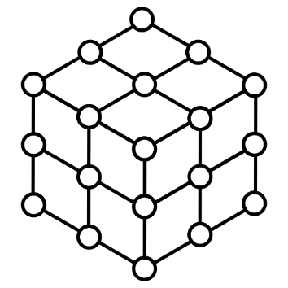

ML-DSA
Defines method for generating digital signatures
Based on the worst-case hardness of module lattice problems (MLWE & SelfTargetMSIS)
Uses Fiat-Shamir with Aborts for non-interactive signature generation
Ensure signature and error stay within bounds using rejection sampling
Advantages include fast arithmetic operations, efficient encryption, and compact signatures
Commitment
Challenge
Aborts
Response
Notes:
ML-DSA 是一種用於抵抗量子攻擊的數位簽章機制，其核心安全性是建立在模組格子問題的最壞情況困難性之上，包括：
MLWE 問題（Module Learning with Errors），主要用於防止私鑰被攻擊者還原；
SelfTarget-MSIS 問題（Self-Targeted Module Shortest Integer Solution），則用於防止簽章偽造。
ML-DSA 採用了 Fiat-Shamir with Aborts 的設計，使得整體簽章流程可以在非互動的情況下完成。
在隨機性方面，搭配拒絕採樣（Rejection Sampling）確保簽名範圍內的正確性，這也使其實作能以常數時間完成。
ML-DSA 的優點包括：快速的算術運算、高效的加密性能，以及緊湊的簽章大小，非常適合部署在嵌入式裝置與資源受限的環境中。

Slide 6


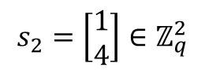
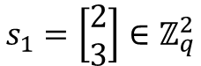





MLWE (Module Learning with Errors)
Setup:
Modulus 𝑞 = 7
Public Matrix
Secret vectors $s_{1}$​ and $s_{2}$​
Calculation Steps:
Calculate$A∙s_{1}$:
Add the secret vector $s_{2}$​ to the result and take modulus 𝑞:
The public data is the matrix 𝐴 and the result vector 𝑡:
$$A∙s_{1}=\left[\begin{matrix}3 & 4 \\ 1 & 5\end{matrix}\right]∙\left[\begin{matrix}2 \\ 3\end{matrix}\right]=\left[\begin{matrix}6+12 \\ 2+15\end{matrix}\right]=\left[\begin{matrix}18 \\ 17\end{matrix}\right]$$
$$A=\left[\begin{matrix}3 & 4 \\ 1 & 5\end{matrix}\right]∈ℤ_{q}^{2×2}$$
$$t=A∙s_{1}+s_{2}=\left[\begin{matrix}18 \\ 17\end{matrix}\right]∙\left[\begin{matrix}1 \\ 4\end{matrix}\right]=\left[\begin{matrix}19 \\ 21\end{matrix}\right]$$
$$s_{1}=\left[\begin{matrix}2 \\ 3\end{matrix}\right]∈ℤ_{q}^{2}$$
$$t=\left[\begin{matrix}19 \\ 21\end{matrix}\right]mod 7≡\left[\begin{matrix}5 \\ 0\end{matrix}\right]$$
$$s_{2}=\left[\begin{matrix}1 \\ 4\end{matrix}\right]∈ℤ_{q}^{2}$$
$$A=\left[\begin{matrix}3 & 4 \\ 1 & 5\end{matrix}\right]，t=\left[\begin{matrix}5 \\ 0\end{matrix}\right]$$
Notes:
這邊我們用一個簡單的數值例子來說明 MLWE 問題。
首先，我們設定模數 q = 7，並隨機產生一個 2×2 的公開矩陣 A，還有兩個 2 維向量 s₁ 與 s₂，分別代表秘密訊息與誤差項。
接著進行運算：
先將 A 乘上秘密向量 s₁；
再加上誤差向量 s₂；
最後對結果進行模 q 運算，得到公開向量 t。
在這個例子中，我們最後得到的公開資料是 A 和 t，這兩者組合起來就是 MLDSA 使用的公鑰。
這個設計的核心安全性就在於：即使攻擊者知道 A 和 t，也很難反推出原本的 s₁，因為其中的誤差 s₂ 是隨機加入的，而且其值不公開。
更進一步，當我們將這個問題放到ℤ_q[x]/(xⁿ + 1) (Z_q x 上對 x^256次方+ 1做模的多項式環)上時，矩陣與向量的每個元素其實都是最多次數為 255 的多項式，這讓整個反推出 s₁ 的難度呈指數增加，因此可確保 ML-DSA 的密鑰安全性。

Slide 7
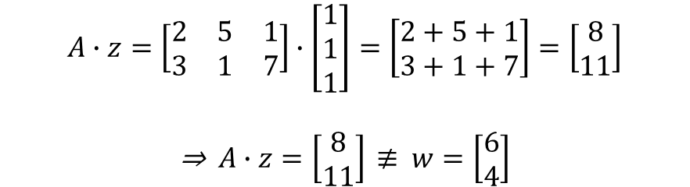




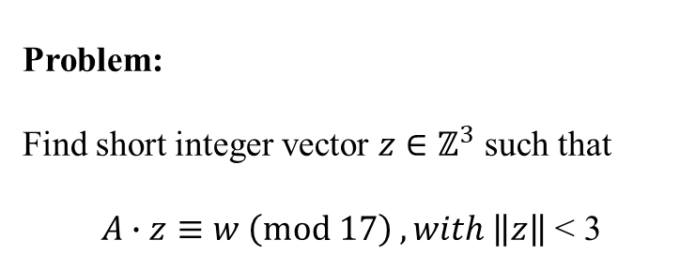
SelfTargetMSIS (Self Target Module Shortest Integer Solution)
Setup:
Modulus q = 17
Public Matrix:
Self-defined target vector:
Attempt to Solve:
Assume a vector 𝑧:
Calculate $A∙z$and take modulus 𝑞:
$$z=\left[\begin{matrix}1 \\ 1 \\ 1\end{matrix}\right]$$
$$A=\left[\begin{matrix}2 & 5 & 1 \\ 3 & 1 & 7\end{matrix}\right]∈ℤ_{q}^{2×3}$$
$$w=\left[\begin{matrix}6 \\ 4\end{matrix}\right]∈ℤ_{q}^{2}$$
$$A∙z=\left[\begin{matrix}2 & 5 & 1 \\ 3 & 1 & 7\end{matrix}\right]∙\left[\begin{matrix}1 \\ 1 \\ 1\end{matrix}\right]=\left[\begin{matrix}2+5+1 \\ 3+1+7\end{matrix}\right]=\left[\begin{matrix}8 \\ 11\end{matrix}\right]$$
$$\text{⇒} A∙z=\left[\begin{matrix}8 \\ 11\end{matrix}\right] \text{≢} w=\left[\begin{matrix}6 \\ 4\end{matrix}\right]$$
Problem:
Find short integer vector $z∈ℤ^{3}$ such that
$A∙z≡w \left(mod 17\right) ,with \left\|z\right\|$ < 3
Not a valid solution
Notes:
這裡我們用一個小型數值例子來說明 SelfTargetMSIS 問題的難度。首先，我們選一個質數模數 q = 17，再隨機產生一個 2×3 的公開矩陣 A，以及一個自行設定的目標向量 w。MSIS 問題的目標是要找到一個整數向量 z，讓 A·z 同餘 w (mod q)，同時 z 的範數要夠小（例如每個元素小於 3）。為了嘗試解這個問題，我們隨機假設 z = [1, 1, 1]，把它代入 A·z 進行模運算。結果發現算出來的向量 [8, 11] 並不等於我們設定的目標向量 [6, 4]。這顯示：即使在這麼小的參數下，想用隨機猜測的方式來找到符合條件且範數足夠小的 z，都非常困難。更別說在 ML-DSA 中，我們是把這個問題放到多項式環 Z_q x 上對 x^256次方+ 1做模的多項式環中，維度更高，結構更複雜。這樣的設計，讓攻擊者難以找到合法的 z，從而無法偽造出有效簽名，保證了系統的安全性。

Slide 8


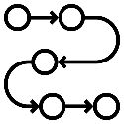



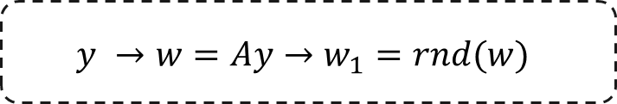
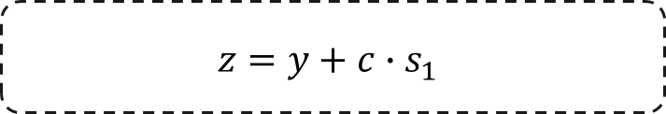
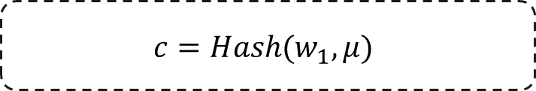
Fiat-Shamir with Aborts
Commitment
Private key
Challenge
signer
processing
Signature
Message
Response
Hash
1st Rejection
False
$$y →w=Ay→w_{1}=rnd(w)$$
Ture
Hint
$$c=Hash(w_{1},μ)$$
2nd Rejection
False
$$z=y+c∙s_{1}$$
Ture
Signature
Notes:
ML-DSA 是使用Fiat-Shamir With Aborts方法來確保簽名的安全性，在MLDSA當中具體的流程如下。 承諾:簽名者生成隨機向量𝑦,他的係數相對較小(再gama1-1到負gamma1 2的17次)，計算承諾值w=Ay並取其高位元的部分得到w1，向驗證者提供w1作為簽名承諾的一部分
挑戰:根據承諾 𝑤1 以及待簽名的消息摘要 𝜇 生成Challenge c 。這個Challenge 𝑐是通過對 𝑤1 和Message 𝜇 串接後進行雜湊得到的，確保了隨機性和不可預測性
響應:簽名者使用挑戰 𝑐 計算response響應z， 𝑧=𝑦+c。𝑆1，其中 𝑆1是私鑰的一部分。
使用拒絕抽樣來檢查 𝑧是否符合特定的係數範圍。如果不符合，就重新生成新的 𝑦 並重複此過程，直到得到符合條件的 𝑧。
提示值計算:為了使驗證者能夠從 𝑧和壓縮的公鑰值 𝑡1中重建承諾值 𝑤1​ ，簽名者還必須計算一個提示值 ℎ 並將其包含在簽名中。這是為了保證驗證者在驗證時有足夠的資訊進行重建。
拒絕抽樣二次驗證:為了確保提示值的數量沒有超過限制，導致簽名被偽造。
輸出簽名，最終簽名由三部分組成：取高位部分承諾 𝑤1 、響應 𝑧和提示值 ℎ。

Slide 9
02
Algorithms

Slide 10
Algorithm
Symbols
ξ : random seed
pk : public key
sk : secret key
M' : hash message
rnd : random number
σ : signature
Key generation (KeyGen)
Signature generation (Sign)
Signature verification (Verify)
Notes:
Key generation:會將隨機種子zeta，並丟入KeyGen當中，最後經過上面提過的MLWE的方式計算出公鑰以及私鑰
Signature generation:會將私鑰以及訊息還有隨機值rnd丟入Sign當中，那他會經過上面提過的SelfTargetMSIS的方式去計算出簽章，那我們會使用Fiat-Shamir With Aborts拒絕採樣的方式去檢查設計出來的簽章的安全度是否符合規定，不符合的話就從頭重新產生一個簽章
Signature verification:會將供鑰與訊息以及簽章丟入Verify當中，Verify會去將比較值提取出來，並將訊息進行處理，如果處理過後的值與比較值相同，則驗證成功

Slide 11
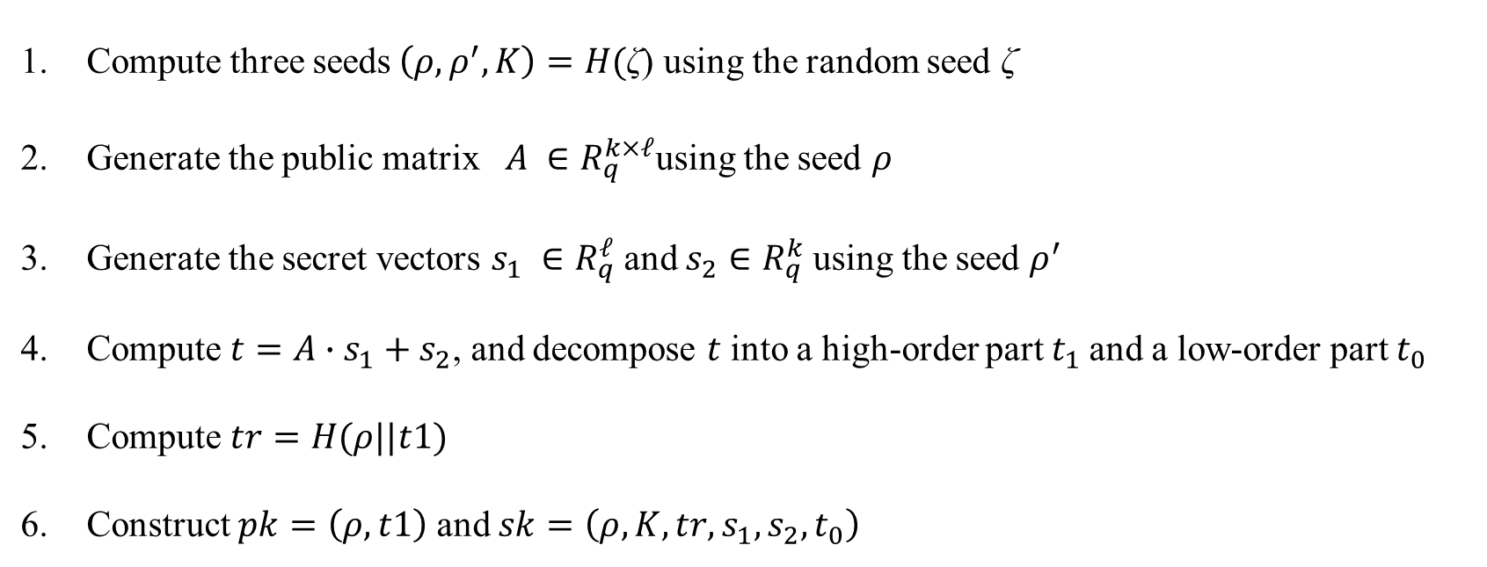
Key generation (KeyGen)
Compute three seeds$\left(ρ,ρ^{′},K\right)=H\text{(}\text{ζ}\text{)}$ using the random seed $\text{ζ}$
Generate the public matrix ${A ∈R}_{q}^{k×ℓ}$using the seed $ρ$
Generate the secret vectors ${s_{1} ∈R}_{q}^{ℓ}$and ${s_{2}∈R}_{q}^{k}$using the seed $ρ^{′}$
Compute $t=A∙s_{1}+s_{2}$, and decompose $t$ into a high-order part $t_{1}$and a low-order part $t_{0}$
Compute $tr=H(ρ||t1)$
Construct $pk=\left(ρ,t1\right)$ and $sk=\left(ρ,K,tr,s_{1},s_{2},t_{0}\right)$
Notes:
這裡詳細說明MLDSA當中金要產生的演算法:
首先透過雖機種子zeta經過Hash後產生公鑰種子Rho以及私鑰種子Rho prime與Kata
第二步透過公鑰種子Rho去產生公鑰矩陣A
第三步是透過私鑰種子Rho prime去產生私密向量s1與s2
第四步是進行計算t = A。s1+s2，然後將t分為高位元部分t1與低位元部分t0。
第五步將公鑰種子Rho與t1串接產生公鑰摘要tr
最後則是將資料串接處理輸出公鑰與私鑰，公鑰部分是公鑰種子Rho與t1串接，私鑰部分是公鑰種子Rho、私鑰種子Kata、公鑰摘要tr、私密向量s1、s2與t的低位元部分t0

Slide 12
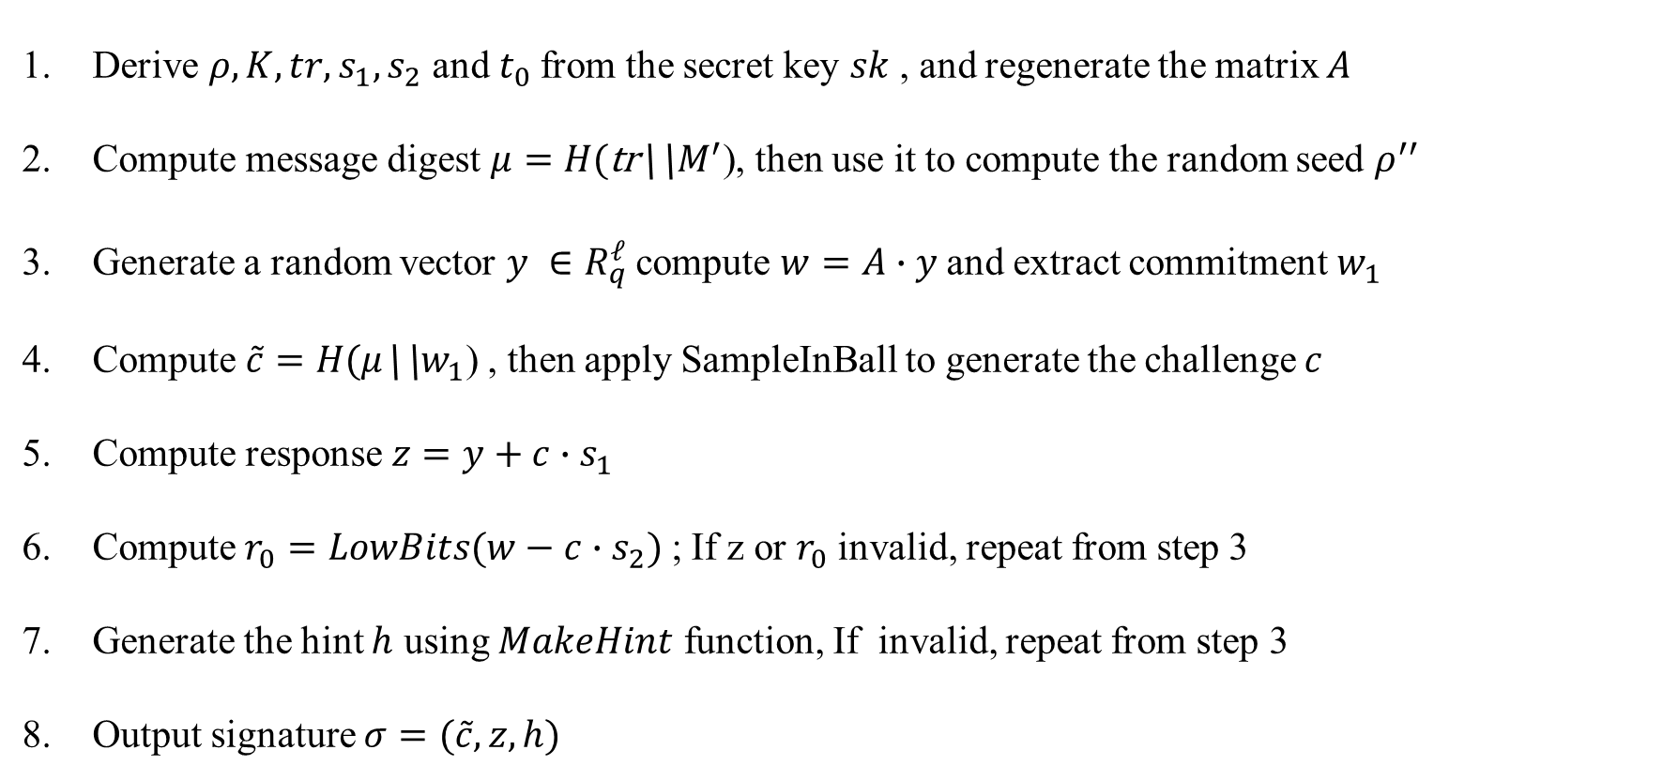
Signature generation (SignGen)
Derive $ρ,K,tr,s_{1},s_{2}$ and $t_{0}$from the secret key $sk$, and regenerate the matrix $A$
Compute message digest $μ=H\text{(}\text{tr}\text{\backslash \backslash }M^{′}\text{)}$, then use it to compute the random seed $ρ^{′′}$
Generate a random vector ${y ∈R}_{q}^{ℓ}$compute $w=A∙y$and extract commitment$w_{1}$
Compute $\tilde{c}=H\text{(}μ\text{\backslash \backslash }w_{1}\text{) }$, then apply SampleInBall to generate the challenge $c$
Compute response $z=y+c∙s_{1}$
Compute$r_{0}=LowBits(w−c∙s_{2})$; If z or $r_{0}$invalid, repeat from step 3
Generate the hint $h$ using $MakeHint$ function, If invalid, repeat from step 3
Output signature $σ=(\tilde{c}, z,h)$
Rejection
Sample
Notes:
這裡詳細說明MLDSA當中簽章產生的演算法:
首先從私鑰sk中獲得Rho、Kata等資料，並且透過公鑰種子Rho產生矩陣A
第二步是將公鑰摘要tr與訊息M prime串接後進行hash處理得到訊息摘要mu，接著用其去產生隨機種子Rho prime prime
第三步是透過Rho prime prime產生隨機向量y，接著計算A乘y得到承諾值w並取出其高位元部分w1
第四步將訊息摘要mu與w1串接後進行hash處離得到c tilde，再用其透過SampleInBall函數去採樣獲得挑戰值c
第五步計算y + c乘s1得到回應值z
第六步計算w-c乘s2並取其低位元部分作為r0，如果z或者r0不合法則回到第三步，反之則進入第七步
第七步產生提示值，幫助驗證者可以復原w1，如果不合法則回到第三步，反之則進入第八步
最後將c tilde、回應值z與提示值h串接為簽章sigma輸出

Slide 13
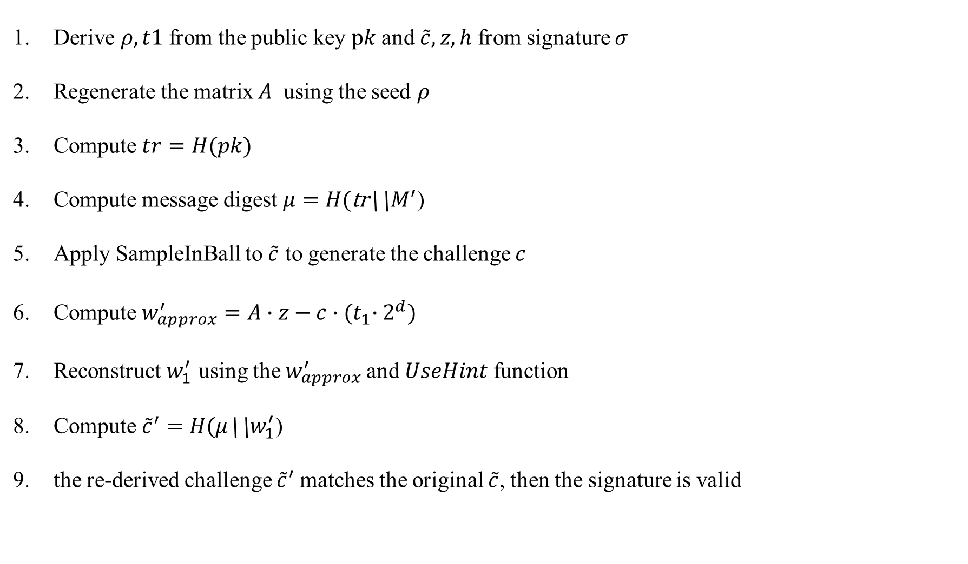
Signature verification (SignVer)
Derive $ρ,t1$ from the public key $pk$and $\tilde{c}, z,h$ from signature $σ$
Regenerate the matrix $A$ using the seed 𝜌
Compute $tr=H(pk)$
Compute message digest $μ=H\text{(}\text{tr}\text{\backslash \backslash }M^{′}\text{)}$
Apply SampleInBall to $\tilde{c}$ to generate the challenge $c$
Compute $w_{approx}^{′}=A∙z−c∙{(t}_{1}∙2^{d})$
Reconstruct $w_{1}^{′}$ using the $w_{approx}^{′}$and $UseHint$ function
Compute ${\tilde{c}}^{′}=H\text{(}μ\text{\backslash \backslash }w_{1}^{′}\text{)}$
the re-derived challenge ${\tilde{c}}^{′}$matches the original $\tilde{c}$, then the signature is valid
Notes:
這裡詳細說明MLDSA當中簽章驗證的演算法:
首先從公鑰pk以及簽章sigma中獲得Rho、t1和c tilde等資料
第二步透過公鑰種子Rho產生矩陣A
第三步將公鑰pk產生公鑰摘要tr
第四步將公鑰摘要與訊息串接得到訊息摘要mu
第五步透過SampleInBall將c tilde進行採樣獲得挑戰值c
第六步計算A乘z減掉c乘上t1再乘上2的d次方進而得到w prime近似值
第七步透過提示值h重建w prime近似值得到w 1 prime
第八步將訊息摘要mu與w1prime串接後進行hash得到c tile prime
第九步比較c tilde prime與原本的c tilde兩者的值，若相同則代表簽章驗證成功，反之

Slide 14
03
Related Work
AXI-4 structure
SHA-3 structure
Modular Reduction structure
NTT structure

Slide 15
03
AXI-4 structure

Slide 16
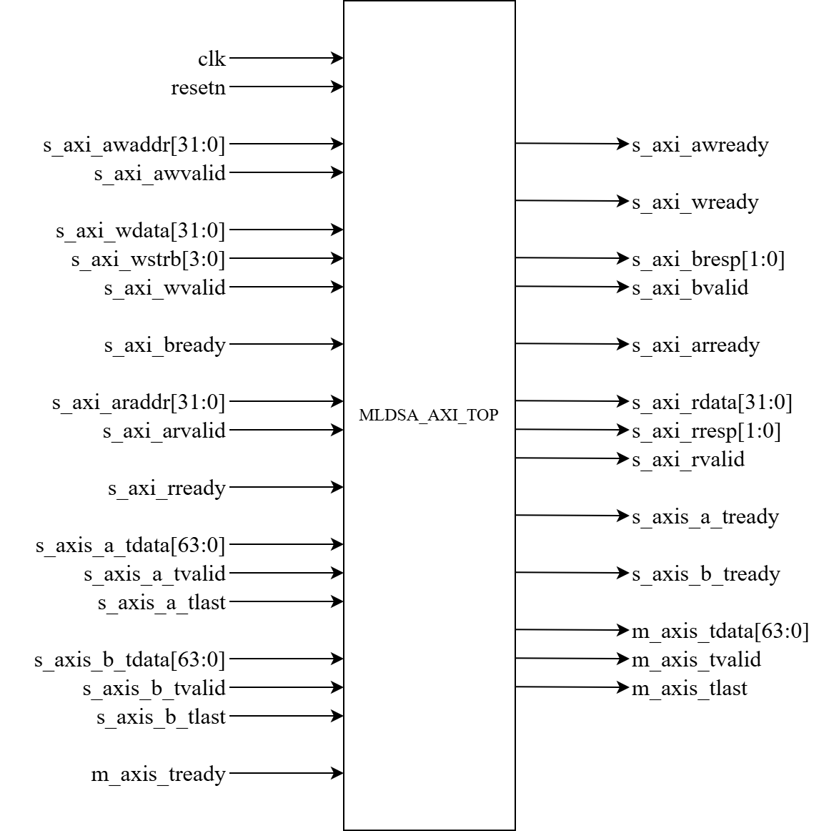
AXI - Interface
AXI4-Lite : Sends control commands
AXI4-Stream Input (Dual Channels)
s_axis_a : Feeds data to Keccak core for hashing
s_axis_b : Provides computation data
AXI4-Stream Output : Streams out public keys, private keys, signatures, and verification results
Notes:
這張圖展示了我們系統的 AXI 介面整合架構，分為三個主要區塊：AXI4-Lite、AXI4-Stream Input，以及 AXI4-Stream Output。
首先，AXI4-Lite 介面主要負責控制訊號的傳送，也就是像 start、mode 等指令設定，透過標準的寫入與讀取通道與外部溝通。
再來，我們的 AXI4-Stream 輸入採用雙通道設計：
第一組通道 s_axis_a 專門提供輸入給 Keccak 雜湊核心，通常用於訊息雜湊或隨機種子擴展。
第二組 s_axis_b 則是供應其他主要計算所需的資料，例如私鑰、多項式等。
最後，AXI4-Stream Output 用來將計算結果輸出，包括產生的公鑰、私鑰、簽章資料，甚至是驗證結果等，都是經由 m_axis 通道串流輸出。

Slide 17
03
SHA-3 structure

Slide 18

SHA-3 - Security Strength
Characteristics of the hash function:
Variable
Size
Collision Resistant
Preimage Resistant
Second Preimage Resistant
Pseudo-
Randomness
Security strengths of the hash function:
Function | SHA3 Primitive | Output Size | Security Strengths in Bits
 |  |  | Collision | Preimage | 2nd Preimage
Cryptographic Hash Function | SHA3-224 | 224 | 112 | 224 | 224
 | SHA3-256 | 256 | 128 | 256 | 256
 | SHA3-384 | 384 | 192 | 384 | 384
 | SHA3-512 | 512 | 256 | 512 | 512
Extendable-Output Function | SHAKE128 | d | min(d/2, 128) | ≥ min(d, 128) | min(d, 128)
 | SHAKE256 | d | min(d/2, 256) | ≥ min(d, 256) | min(d, 256)
Notes:
這邊先介紹SHA3的五個特性，有可變長度輸入與輸出、強碰撞防禦、原像防禦、第二原像防禦、假亂數性
再SHA3當中有分為兩大類型函數，一種是加密雜湊函數，而另外一種是可擴展輸出函數，兩者最大的區別就是加密雜湊函數的輸出是固定的，而可擴展輸出函數輸出長度是可以自訂的，那在MLDSA當中主要是使用可擴展輸出函數的shake128與shake256，在硬體架構上也是針對這兩個函數去特別設計。
---------------------------------------------------------------------------------------------------------------
可變長度輸入與輸出，SHA-3 支援處理任意長度的訊息。
強碰撞防禦（Collision Resistance），代表幾乎不可能找到兩筆不同的資料，它們的雜湊值卻一樣。
原像防禦（Preimage Resistance），也就是說，從雜湊值反推回原始資料是非常困難的。
第二原像防禦（Second Preimage Resistance），當給定一筆資料時，要找到另一筆資料雜湊值相同也幾乎不可能。
假亂數性（Pseudorandomness），代表雜湊輸出在統計上具有隨機性，無法預測。
接著我們看表格的下半部，這裡分為兩大類：
前四列是屬於 加密雜湊函數（Cryptographic Hash Function），像是 SHA3-224、SHA3-256 等，它們的輸出長度是固定的。
最後兩列是屬於 可擴展輸出函數（Extendable Output Function），像是 SHAKE128 和 SHAKE256，它們的輸出長度是可以自訂的，這在很多密碼應用裡面非常實用。
每個函數對應的安全強度會根據輸出長度有所不同，像 SHA3-256 的碰撞強度就是 128 bit，原像與第二原像都是 256 bit。至於 SHAKE 系列，則會根據實際輸出長度 d 來計算強度，比如 SHAKE256 最多可以給到 256-bit 的安全性。

Slide 19


SHA-3 - KECCAK-p
Given an input bit string M and an output length d:
KECCAK[c](M, d)=SPONGE[KECCAK−p[1600, 24], pad10∗1, 1600−c](M, d)
b : Total number of bits in the Keccak state
w : Lane width (bit-width of each lane)
l : Determines the number of permutation rounds
SHA3-224(M) = Keccak[448](M || 01, 224)
SHA3-256(M) = Keccak[512](M || 01, 256)
SHA3-384(M) = Keccak[768](M || 01, 384)
SHA3-512(M) = Keccak[1024](M || 01, 512)
SHAKE128(M, d) = Keccak[256](M || 1111, d)
SHAKE256(M, d) = Keccak[512](M || 1111, d)
b | 25 | 50 | 100 | 200 | 400 | 800 | 1600
w | 1 | 2 | 4 | 8 | 16 | 32 | 64
l | 0 | 1 | 2 | 3 | 4 | 5 | 6
Notes:
SHA-3 的核心雜湊結構，也就是 KECCAK函數，上面這條公式說明 KECCAK函數是怎麼組成的，它就是一個 sponge function，使用 KECCAK-p[1600, 24] 作為核心 permutation，當中M代表輸入訊息，d代表輸出長度，c為輸出長度d的兩倍，搭配 pad10*1 做 padding，透過吸收與擠壓兩階段處理資料。左下角列出各種 SHA-3 函數對應的參數範例，加密雜湊函數會的後綴位元是01；可擴展輸出函數則是加上1111。後綴是為了 domain separation，避免不同應用產生相同雜湊值。
前面提到KECCAK-p[1600, 24] ，當中的基礎是三個參數：b、w、l。
首先，b 是 KECCAK 狀態的總位元數，我們這裡採用的是最常見的設定，b = 1600，也就是整個內部狀態有 1600 個 bits。接著是 w，它代表的是每個 lane 的寬度，由 b 除以 25 得到的，所以 w = b / 25 = 64。再來是 l，它是 w 以二為底的對數，w = 64，所以 l = 6，這個值會直接影響到 permutation 要執行的輪數，也就是 12 + 2l，像我們這邊就是 12 + 2×6 = 24 rounds。
---------------------------------------------------------------------------------------------------------------
最後右下角列出各種 SHA-3 函數對應的參數範例，例如 SHA3-256 就是 KECCAK[512] 加上兩個後綴位元 01；而 SHAKE256 則是 KECCAK[512] 加上四個位元 1111。這些後綴是為了 domain separation，也就是避免不同應用產生相同雜湊值。
整體來說，b、w、l 這三個參數定義了 KECCAK 核心結構的大小與行為，並且直接影響演算法的安全性與效能表現。
這頁簡報介紹的是 SHA-3 的核心雜湊結構，也就是 KECCAK函數，而這整個架構的基礎是三個參數：b、w、l。
首先，b 是 KECCAK 狀態的總位元數，我們這裡採用的是最常見的設定，b = 1600，也就是整個內部狀態有 1600 個 bits。這些位元會再被分成兩個部分：前 r 個是 rate，也就是每輪可以輸入或輸出的位元數；剩下的 c 則是 capacity，用來保留內部安全性。在 SHAKE256 中，這兩個值分別是 r = 1088 和 c = 512，加起來就是 b = 1600。
接著是 w，它代表的是每個 lane 的寬度，或者說是單一資料通道的長度，這個值是由 b 除以 25 得到的，因為 KECCAK 的狀態是一個 5×5 的格子，共有 25 條 lanes，所以 w = b / 25 = 64。這些 lane 會堆疊成三維的狀態陣列，也就是我們左下角圖示看到的那個 cube 狀結構。
再來是 l，它是 w 的以二為底的對數，也就是 l = log₂(w)。我們這邊是 w = 64，所以 l = 6。這個值會直接影響到 permutation 要執行的輪數，也就是 12 + 2l，像我們這邊就是 12 + 2×6 = 24 rounds。這也就是為什麼 SHA-3 常寫作 KECCAK-p[1600, 24]。
畫面中央的表格列出了不同 b 值下對應的 w 和 l 值，讓設計者可以根據應用選擇不同的安全參數。

Slide 20






SHA-3 - Padding
Multi-rate padding : The filling method is to pad10(0*)1
The padding rule for KECCAK uses multi-rate padding
c: Capacity, determines the security level, typically twice the output length 𝑑
r: Rate, equals the state size 𝑏 minus the capacity 𝑐; defines input/output throughput
Ex: SHAKE-256
b ( 1600 bits )
c ( 512 bits )
r ( 1088 bits ) c ( 768 bits )
P
000 …00
Ex: SHAKE-256 r = 1088 bits
n = 10496 bits
k = $\left\lceil \text{10496 / 1088}\right\rceil$ = 10
p = $\text{10496}$ mod 1088 = 704
100…0001
Notes:
這一頁介紹的是 SHA-3 的 padding，也就是訊息填充的規則。SHA-3 採用的是所謂的 multi-rate padding 方法，填充格式是 pad10*1，意思就是：先加上一個 1，然後補上適量的 0，最後再加上一個 1，讓整個填充後的長度變成 rate 的整數倍。
c是容量（Capacity），代表安全性參數，是輸出長度d的兩倍。
r是輸入資料與輸出資料的比特率（Rate），為內部狀態b的長度減掉容量c的長度，
實際上在做填充是將輸入的資料根據彼特率r做分割，分成每段長度都是 r，最後一段若不足 r 就要進行multi-rate padding，變成完整的區塊 P₀ 到 Pₖ₋₁。這些區塊會一一被吸收到 KECCAK-p 狀態中，成為 sponge 結構的「吸收」階段輸入。
以 SHAKE-256 為例：
SHAKE-256 是基於 b = 1600 的 KECCAK 結構，其中c = 512（capacity）,r = 1088（rate），假設輸入訊息長度 n = 10496 bits，
我們要把這些 bits 分段，每段是 r = 1088 bits，所以可以切成10 段 ，最後第 10 段只有 704 bits 是原始訊息，剩下的就需要用 padding 補上。

Slide 21

SHA-3 - Round function
Notes:
接著要來介紹KECCAK中的Round function，其一輪由五個fuction的步驟組成：theta（θ）、rho（ρ）、pi（π）、chi（χ）和iota（ι）。算法的每次迭代過程接受一個1600位的狀態，該狀態由一個5x5的64位字矩陣組成，表示系統的當前狀態，並生成一個新的更新狀態矩陣作為輸出。除了映射函數iota有一個第二個輸入變量，即稱為輪次索引的整數外，其他步驟均只有一個輸入。

Slide 22


SHA-3 - Theta 𝛉
C[x] = A[x, 0] ⊕ A[x, 1] ⊕ A[x, 2] ⊕ A[x, 3] ⊕ A[x, 4] ∀ x in 0...4
D[x] = C[x − 1] ⊕ ROT(C[x + 1], 1) ∀ x in 0...4
A[x, y] = A[x, y] ⊕ D[x] ∀ (x, y) in (0...4, 0...4)
Notes:
Theta（θ）函數的作用是針對整個狀態做 column-wise 的資訊擴散（diffusion），讓每個 bit 都能受到其他 bit 的影響。
第一步是每一個 x 方向的直立 column 做 XOR。 這裡定義一個暫存變數 C[x]，把固定 x、所有 y 的五個值做 XOR
第二步是計算 D[x]，也就是對 C[x-1] 和 C[x+1] 的 rotated 值做 XOR，這邊的 rotation 是指z軸循環移位1 bit
第三步就是實際更新狀態陣列，對該位置的值與剛剛算出來的 D[x]做XOR
用圖例說明剛剛的三步驟

Slide 23


SHA-3 - Rho 𝝆 and Pi 𝝅
B[y, 2x + 3y] = ROT(A[x, y], r[x, y]) ∀ (x, y) in (0...4, 0...4)
 | x = 3 | x = 4 | x = 0 | x = 1 | x = 2
y = 2 | 25 | 39 | 3 | 10 | 43
y = 1 | 55 | 20 | 36 | 44 | 6
y = 0 | 28 | 27 | 0 | 1 | 62
y = 4 | 56 | 14 | 18 | 2 | 61
y = 3 | 21 | 8 | 41 | 45 | 15
Notes:
第 2 跟第 3 個步驟，也就是 Rho（ρ）與 Pi（π） 函數
Rho 的作用是對每一個 lane（也就是固定 x、y 位置下的一整條 z 軸 bit）進行 cyclic bit rotation，讓每個位置的資料沿 z 軸方向做不同位元數量的旋轉，其中 r[x, y] 是根據演算法規定的固定旋轉位移表，我們下方也列出來了這個對應表，像是 (x=0, y=0) 的位置旋轉 0 位元，而 (x=1, y=0) 就旋轉 1 位元，其他位置則依表格中對應。
Pi，它的功能是對三維空間中的 lanes 做重新排列，也就是把狀態陣列中 (x, y) 位置的 lane，放到新位置 (y, 2x+3y mod 5)。
我將兩個function一起實現，因此狀態陣列中 (x, y) 位置的 lane經過 r[x,y] 的位移後，在經過旋轉放到新的位置，會造成整個三維空間變成上下扭動的狀態。

Slide 24

SHA-3 - Chi 𝛘
A[x, y] = B[x, y] ⊕ ((NOT B[x + 1, y]) AND B[x + 2, y]), ∀ (x, y) in (0...4, 0...4)
Notes:
第 4 個步驟Chi（χ）函數，這是整個算法中加入**非線性混淆（non-linear mixing）**的關鍵。
從公式中可以發現他是針對每一列固定的 y 值，也就是 row 層進行操作，對於每個 x∈0…4，它會根據自己與右邊兩個鄰居的值來更新自己。根據圖來說明的話就是原值 XOR 上 (not B[x+1, y] AND B[x+2, y])。
，它讓整個資料空間變得難以預測，有效抵抗線性分析與差分攻擊。
補:
Zq[n]/(xn+1):模 xn+1的有限域多項式環 Zq[n]

Slide 25
SHA-3 - Iota 𝜾
The round constant for each round is generated by a linear feedback shift register (LFSR)
A[0, 0] = A[0, 0] ⊕ RC
The bits corresponding to 63, 31, 15, 7, 3, 1, and 0 are extracted
Round | Constant | Round | Constant
0 | 0000_0000_0000_0001 | 12 | 0000_0000_8000_808B
1 | 0000_0000_0000_8082 | 13 | 8000_0000_0000_008B
2 | 8000_0000_0000_808A | 14 | 8000_0000_0000_8089
3 | 8000_0000_8000_0000 | 15 | 8000_0000_0000_8003
4 | 0000_0000_0000_808B | 16 | 8000_0000_0000_8002
5 | 0000_0000_8000_0001 | 17 | 8000_0000_0000_0080
6 | 8000_0000_8000_8081 | 18 | 0000_0000_0000_800A
7 | 8000_0000_0000_8009 | 19 | 8000_0000_8000_000A
8 | 0000_0000_0000_008A | 20 | 8000_0000_8000_8081
9 | 0000_0000_0000_0088 | 21 | 8000_0000_0000_8080
10 | 0000_0000_8000_8009 | 22 | 0000_0000_8000_0001
11 | 0000_0000_8000_000A | 23 | 8000_0000_8000_8008
Ex.
rc[0] = i[0] | i[4] | i[5] | i[6] | i[7] | i[10] |
i[12] | i[13] | i[14] | i[15] | i[20] | i[22];
Notes:
SHA-3 permutation 的最後一個步驟，叫做 Iota（ι）。這個步驟的功能是加入「回合常數（round constant）」，讓每一輪 permutation 都有獨特的輸入，避免對稱性造成安全性問題。
每一輪的 round constant 是由一個 線性回饋移位暫存器（LFSR） 產生的。這是一種根據固定邏輯產生 pseudo-random bit 序列的方式。
round constant 會被 XOR 到 state 的A[0, 0]位置
補:
Zq[n]/(xn+1):模 xn+1的有限域多項式環 Zq[n]

Slide 26

SHA-3 - Sponge Construction
Sponge Construction: This structure is composed of absorbing phases and squeezing phases
Padding: The padding algorithm (pad10*1)
Round Function: The internal function used to process each input block include θ, ρ, π, χ, and ι
Notes:
在這張投影片中，我們介紹 SHA-3 採用的海綿結構（Sponge Construction），這是一種兩階段的資料處理方式：
第一階段是 absorbing phase（吸收階段） 在這個階段，輸入資料會先透過 padding（這裡是 pad10*1 演算法）填充，接著被切割成 r位元的區塊，一一與內部狀態進行 XOR，再交由permutation function處理。每處理一次，就更新一次內部狀態。
第二階段是 squeezing phase（擠壓階段） 當吸收完畢後，我們開始從狀態中擷取輸出。如果雜湊輸出長度 lll 小於等於 rrr，我們可以直接取出狀態的前 lll 位；否則，就會重複呼叫 fff 函數，不斷更新狀態並取得前 rrr 位輸出，直到累積足夠長度為止。

Slide 27
SHA-3 - MLDSA
SHA3 primitives | MLDSA primitives | Padding | Size in bits
 |  |  | r | c | output length
SHAKE128 | G | M || 0x1f || 0x00 … || 0x80 | 1344 | 256 | unlimited
SHAKE256 | H | M || 0x1f || 0x00 … || 0x80 | 1088 | 512 | unlimited
Notes:
這一頁是說明 SHA-3 在 MLDSA 中的應用，也就是我們所使用的兩個擴展輸出函數（XOF）：SHAKE128 與 SHAKE256，對應到 MLDSA 演算法中常見的 G 函數與 H 函數。
第一欄是 SHA-3 標準中的原始 primitive：SHAKE128 和 SHAKE256
第二欄是對應到 MLDSA 裡的名稱：
SHAKE128 在 MLDSA 中對應的是 G 函數
SHAKE256 則對應到 H 函數
第三欄是這兩個函數的 padding 規則：
採用的格式是 M ‖ 0x1f ‖ 0x00… ‖ 0x80，這是一種 multi-rate padding，其中 0x1f 是 domain separation 的標記，最後 0x80 是 pad10*1 的結尾位元
最右邊是這兩種 SHAKE 函數的 參數配置：
SHAKE128 的 rate（r）是 1344 bits，capacity（c）是 256 bits
SHAKE256 的 rate 是 1088 bits，capacity 是 512 bits
這兩種函數的輸出都是 不限長度的（unlimited），這是 XOF 函數的特性，表示你可以擠出任意長度的輸出結果
補:
Zq[n]/(xn+1):模 xn+1的有限域多項式環 Zq[n]

Slide 28
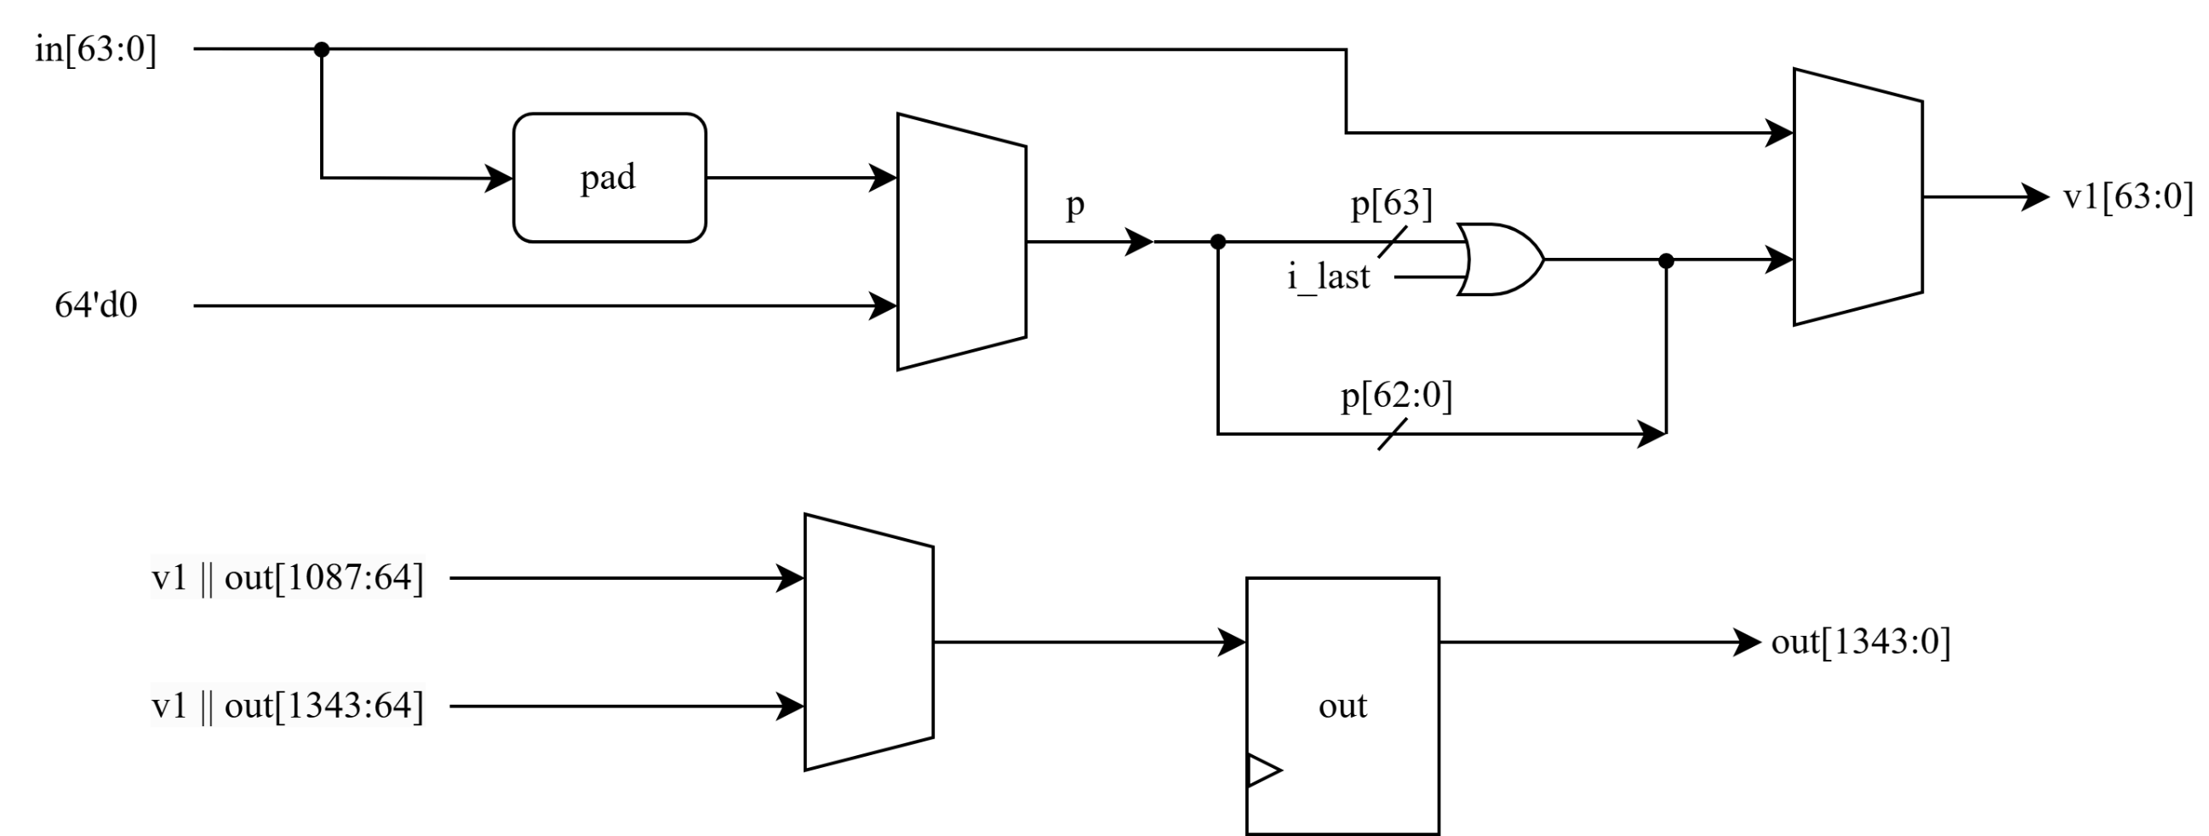
SHA3 - Padder
Notes:
本設計將 Keccak 結構分為兩大模組，其中 Padder 模組專門負責處理資料輸入與 multi-rate padding（10*1） 的應用。
每次輸入 64 位元資料（in[63:0]），透過 multiplexer 判斷是否為最後一筆輸入。
若為最後一筆，則資料會送入 pad module，進行後綴位元與 multi-rate padding 中前置 ‘1’ 位元的填補。
如果最後一筆資料未滿足比特率 r所需長度，則會額外填入一筆 64 位元全為 0 的資料； 否則，會於最後一筆資料的末位添加 padding 結尾的 ‘1’ 位元。
經處理後的資料以 v1[63:0] 作為有效輸出。
此外，系統會依據操作模式（模式 G 或 H），選擇不同的輸出長度需求，分別為 1344 位元 或 1088 位元，以提供後續 F_Permutation 模組進行資料吸收與狀態更新。

Slide 29
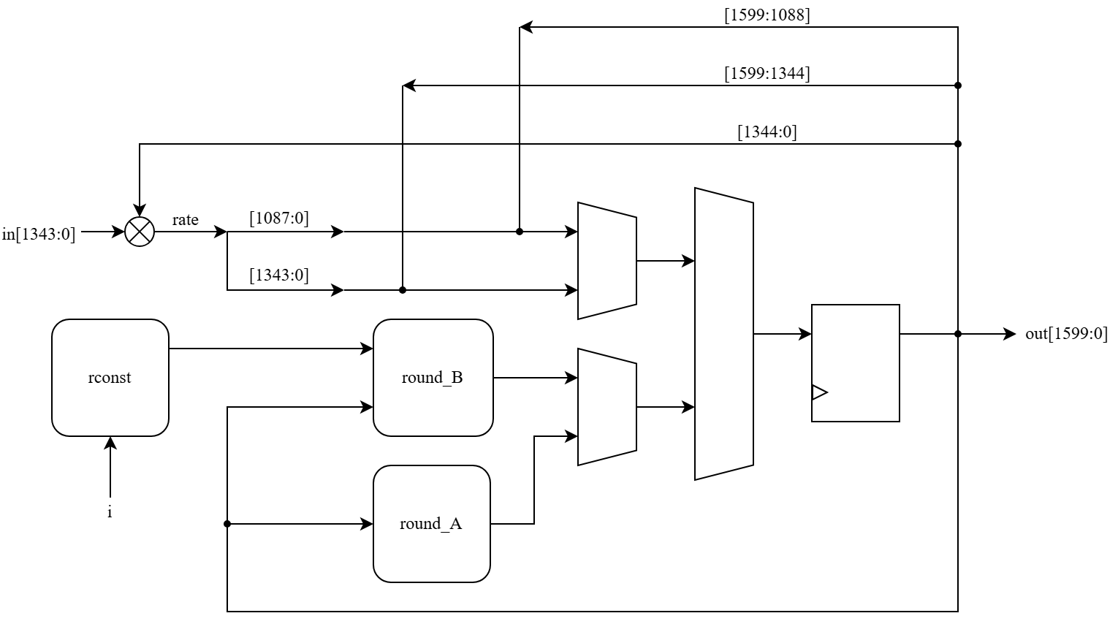
SHA3 - F_Permutation
Notes:
另一部分為 F_Permutation，主要負責將 Padder 模組所輸出的有效資料進行 Round Function 處理。
整體運算流程如下：
初始輸出狀態 out 為 1600 位元，內容全為 0。
根據模式 G 或 H，分別選擇對應的有效比特率（Rate）長度：1344 或 1088 位元。
有效輸入資料與 out 中對應位置進行 XOR 混合，其餘位置則保留作為容量 c 的填充區域。
接著執行 24 輪 Round Function。
為了降低組合邏輯的關鍵路徑長度，本設計將 Round Function 拆分為 Round A 與 Round B：
Round A 負責執行 θ（theta）、ρ（rho）與 π（pi）三個線性映射。
Round B 則處理 χ（chi）與 ι（iota）兩個非線性步驟，其中 ι（iota）會根據當前回合數 i，加入對應的回合常數（round constant）。
經過 24 次完整的輪替操作後，即可產生最終有效輸出。

Slide 30
03
Modular Reduction
structure

Slide 31
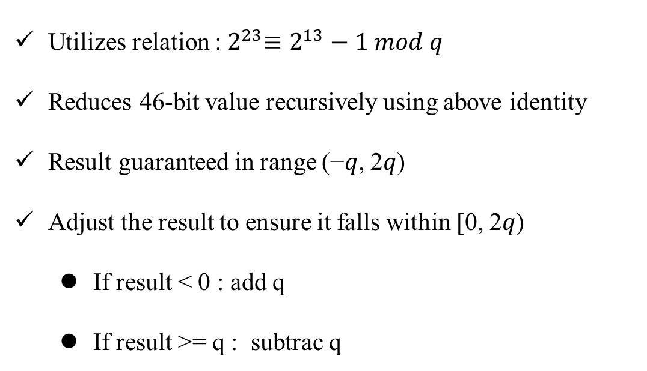
Modular Reduction
Utilizes relation :${ 2}^{23}≡2^{13}−1 mod q$
Reduces 46-bit value recursively using above identity
Result guaranteed in range (−𝑞, 2𝑞)
Adjust the result to ensure it falls within [0, 2𝑞)
If result < 0 : add q
If result >= q : subtrac q
s[45 : 0]
≡ 2²³s[45 : 23] + s[22 : 0] ≡ 2¹³s[45 : 23] − s[45 : 23] + s[22 : 0]
≡ 2²³s[45 : 33] + 2¹³s[32 : 23] − s[45 : 23] + z
≡ 2¹³ (s[45 : 33] + s[32 : 23]) − (s[45 : 33] + s[45 : 23]) + z
≡ 2²³s[45 : 43] + 2¹³ (s[42 : 33] + s[32 : 23]) − (s[45 : 33] + s[45 : 23]) + z
≡ 2¹³ (s[45 : 43] + s[42 : 33] + s[32 : 23])
− (s[45 : 43] + s[45 : 33] + s[45 : 23]) + z
≡ 2¹³x − y + z ≡ 2²³x[11 : 10] + 2¹³x[9 : 0] − y + z
≡ 2¹³ (x[11 : 10] + x[9 : 0]) − (y + x[11 : 10]) + z (mod q)
Notes:
這裡是我們的模數化簡單元設計說明。我們針對 46位元的輸入數值，透過一個特殊的同餘關係來加速模q的化簡，這個關係是：${ 2}^{23}≡2^{13}−1 mod q。$
這個關係式可以幫助我們將原本的46位元的輸入數值分成多個區段，透過位移及加減法實現，進而組成最終的結果。
結果會被保證落在(−𝑞, 2𝑞)的範圍內，但是這還不是我們要的最終結果，因為模q的值應該要落在[0, 2𝑞) ，因此我們還要做一個後處理，如果結果小於 0，就加q，如果結果大於等於q，就減q。

Slide 32
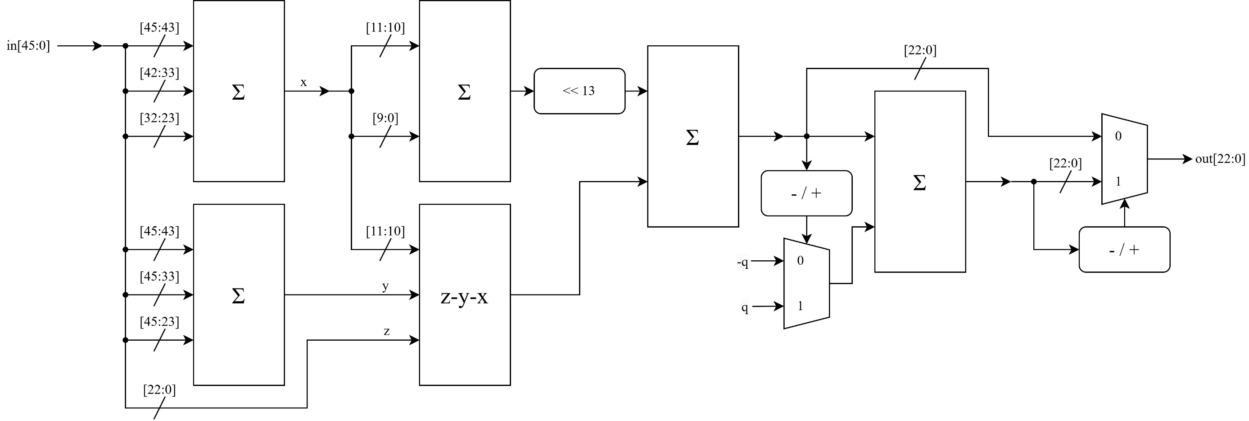
Modular Rduction – Block Diagram
Notes:
需要判斷第三級輸出的data，為負的( 2q(8380417 * 2 - 1)以上)則要 + 8380417，為正的(0, 2q)則要 + 8396798(2^25 - 8380417, 8380417的補數)
最後第四級輸出則去判斷data是否為負，為負代表adder_3資料無需處理就在(0,q)，因此輸出adder_3[22:0]，而正的表示處理過後在(0,q)，則輸出adder_4[22:0]
補:
Zq[n]/(xn+1):模 xn+1的有限域多項式環 Zq[n]

Slide 33
03
NTT structure

Slide 34


NTT
NTT is a variant of the Fast Fourier Transform (FFT) based on a finite field.
Transforms polynomial multiplication into efficient pointwise multiplication
Cooley-Tukey decomposition is used for NTT
Gentleman-Sande decomposition for INTT
Implements Radix-2 MDC NTT structure with 8 Butterfly Units
Supports n =256 point transformations
Notes:
首先，NTT 是一種在有限域上運作的快速傅立葉轉換（FFT）變形，它的最大優勢在於能把多項式乘法轉換成點對點相乘，大幅加速運算速度。
在演算法方面，我們採用 Cooley-Tukey 分解做 NTT，對應地在反轉換 INTT 中則採用 Gentleman-Sande 分解。這兩種方法都可以透過蝴蝶結構來實現。
本設計是基於 Radix-2 的多路延遲交換器（MDC）FFT 架構，並配置了 8 組 Butterfly Unit 來進行高效率的並行運算，支援 256的資料點長度。

Slide 35
NTT– MDC
Data Mem
0
BF
BU
BU
1
BF
2
3
RU
Notes:
這邊以一個Radix-2 4個點的MDC NTT架構介紹MDC，BU代表碟型單元，RU代表用來重排運算順序的Buffer，首先先將0與2的資料送入第一級BU，第二步將0與2資料存如RU架構中的Buffer，同時將1與3資料送入第一級的BU，第三步將Buffer中的0資料與第一級BU中1的資料送入第二級BU，同時將下面Buffer存入3的資料，原本2的資料則存入上面的BF中，最後將第二級BU中的0與1資料運算完則存回記憶體，RU中的2與3資料則送入第二級BU，運算完後也存回記憶體，這樣的架構可以提升點數多時的平行度，也可以降低記憶體的access次數
補:
Zq[n]/(xn+1):模 xn+1的有限域多項式環 Zq[n]

Slide 36
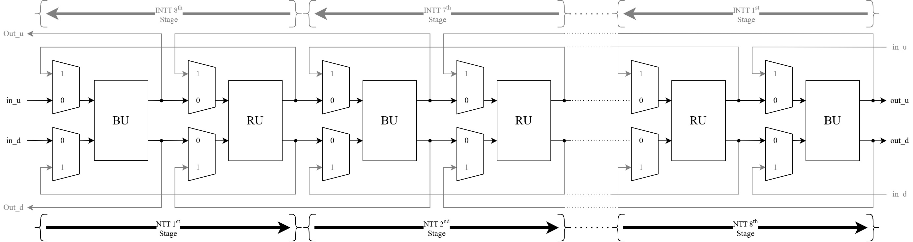
NTT– MDC Block Diagram
Notes:
這張圖是我在 ML-DSA 中設計的 NTT/INTT 資料流架構，對應的是點數 n = 256的統一式 MDC 架構。
因為以log2為底的256為8，所以這個架構中包含 8 組 BU（Butterfly Unit），用來進行基本的蝴蝶運算；另外還有 7 組 RU（Reordering Unit），分別插在 BU 階段之間，用來執行不同深度的資料重排。
這套架構的特色在於，NTT 和 INTT 共用同一組硬體資源，不需要額外複製模組，只需透過方向控制切換資料流即可。圖中的黑色箭頭表示 NTT 模式，資料由左至右依序通過各層 BU 和 RU；而灰色箭頭表示 INTT 模式，資料方向相反，由右至左傳遞。
上下兩條資料路徑分別代表資料的上半部in_u與下半部n_d輸入，經過 BU 運算後接上 RU 模組做資料重排，再進行下一層運算。
整體的方向控制由多工器（MUX）實現，可以根據操作模式自動調整資料流向，非常適合支援 NTT/INTT 的硬體共用與整合。

Slide 37
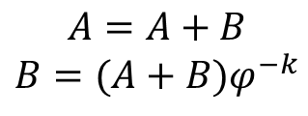

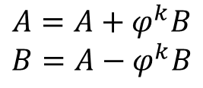
BU
Based on symmetry and parity in NTT/INTT operations
For a pair of input numbers 𝑎 and 𝑏 and twiddle factor$φ$:
NTT :
INTT :
NTT vs. INTT:
INTT uses modular inverses of NTT twiddle factors
Requires final normalization factor
$$A=A+φ^{k}B$$
$$B=A−φ^{k}B$$
$$A=A+B$$
$$B=(A+B)φ^{−k}$$
Notes:
Butterfly Unit，也就是蝴蝶運算單元，它是 NTT 與 INTT 中非常核心的運算模組，蝴蝶單元的運作原理，是根據 NTT 運算中的對稱性與奇偶性設計而成
基本操作是針對一對輸入值 a與B，搭配旋轉因子psi，進行以下NTT與INTT兩種不同的設計: NTT中輸出A為A+旋轉因子乘B，輸出B為A-旋轉因子乘B INTT中輸出A為A+B，輸出B為(A+B)呈上旋轉因子的反元素
這兩個結果就構成了蝴蝶結構的輸出。
NTT 跟 INTT 的架構基本上是相似的，差別在於 INTT 所使用的 twiddle factor 會換成反元素，而且在 INTT 的最後還必須乘上一個 normalization factor，來完成整體還原。

Slide 38
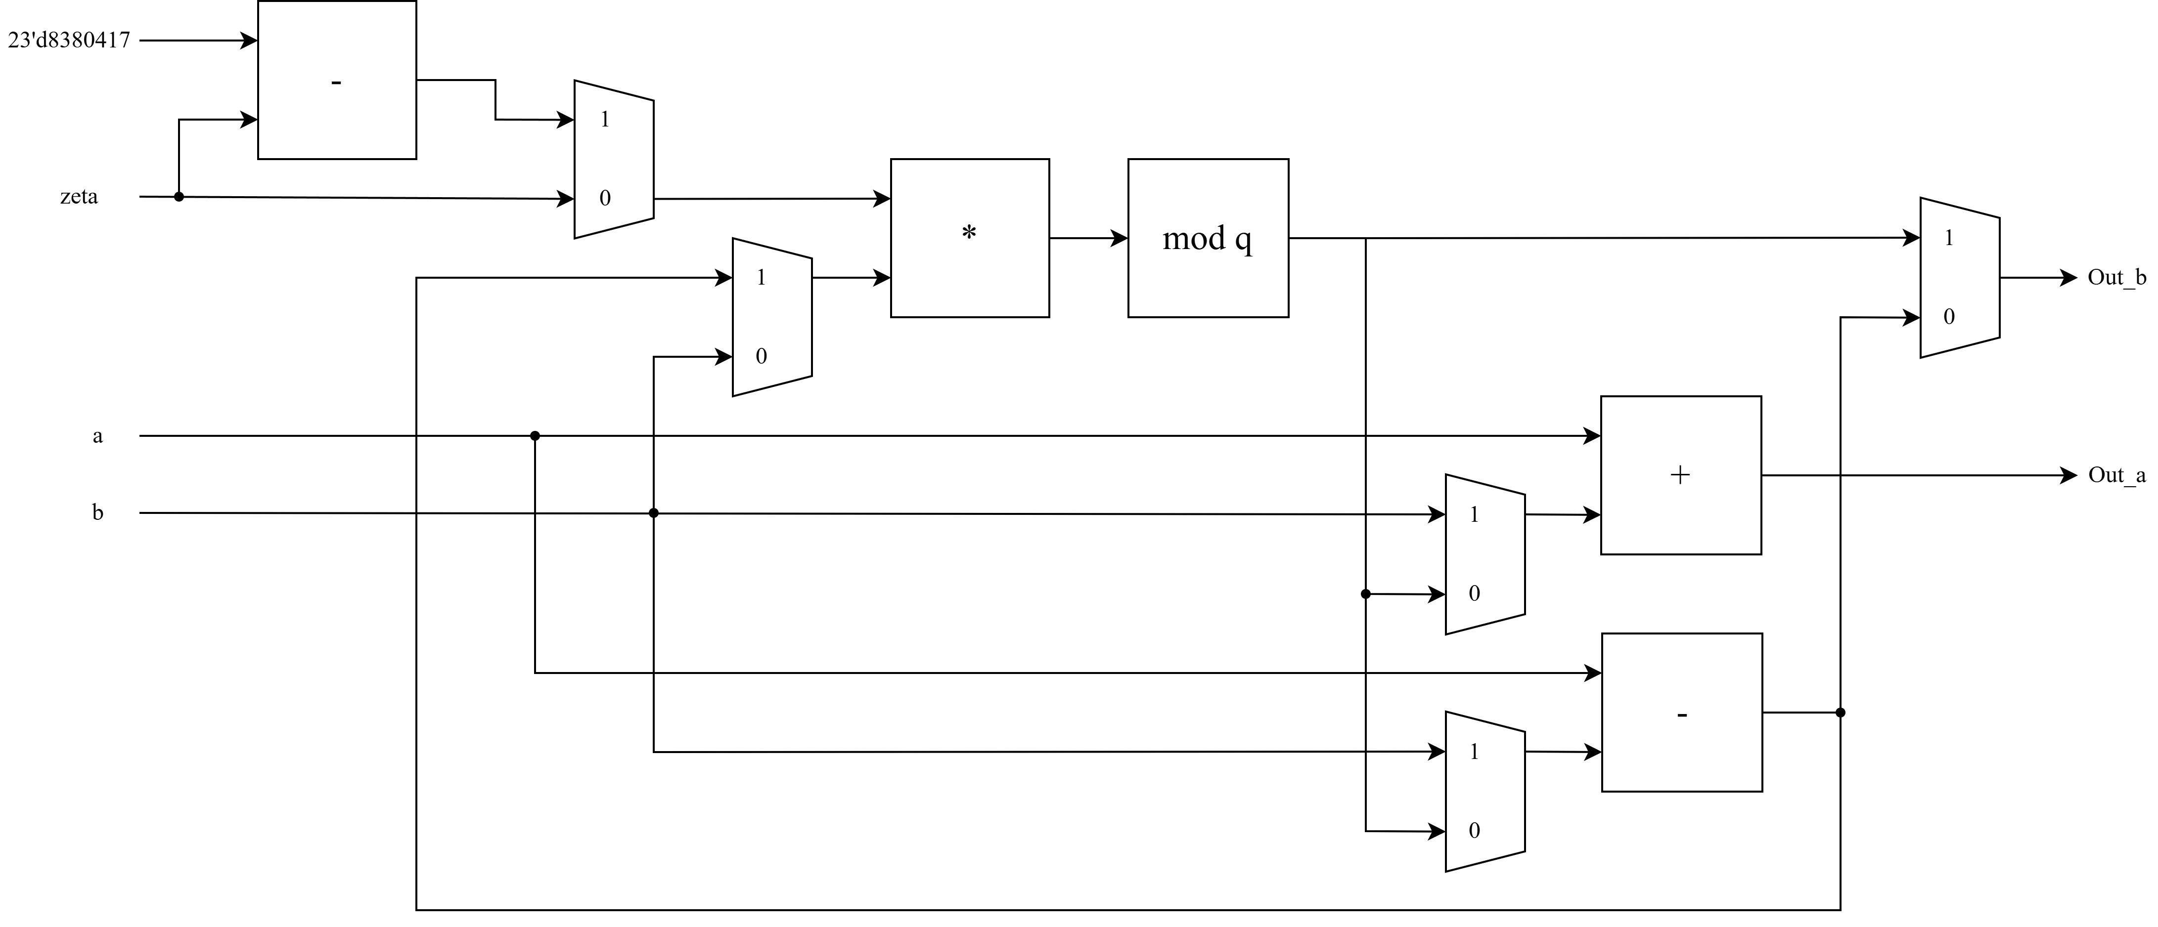

BU – Block Diagram
Notes:
Mode → 0 : NTT
1 : INTT
在兩個模式下共用加法器、減法器、乘法器以及Modular Reduction，只有輸入輸出連接不同，以及INTT的旋轉因子為NTT的反元素
在NTT模式時b會先與旋轉因子相乘在經過Modular Reduction處理，在與a進行模加與模減處理當作輸出
在INTT模式時a與b輸入會先進行模減再與旋轉因子的反元素相乘後進行Modular Reduction處理，另外一個輸出則是a與b進行模加後輸出
補:
Zq[n]/(xn+1):模 xn+1的有限域多項式環 Zq[n]

Slide 39
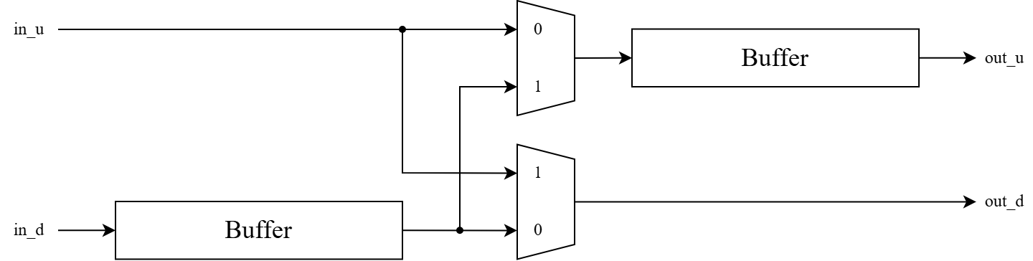
RU
To match Butterfly Unit output pattern, each stage includes reordering logic
Total of 7 RUi modules used across NTT/INTT stages
Memory depth per stage differs:
NTT : MEM_Depth_i = 2×((8−i)−1)
INTT : MEM_Depth_i = 2×(i−1)
Notes:
因為每一層的 Butterfly Unit（BU）輸出資料都具有特定的對稱與交錯順序，所以我們在每一個階段後面都加入了一個對應的 Reordering Unit，來重新排列資料順序，確保下一層能正確對應輸入。
在整個 NTT 和 INTT 的運算流程中，總共會用到 7 個這樣的 RUi，從第 1 層到第 7 層各有一組。
值得注意的是，每一層的 RUi 都有自己的記憶體深度，這是根據演算法的結構特性來設計的：
在 NTT 中，第i層的記憶體深度是 2×((8−i)−1)
而在 INTT 中，則是 2×(i−1)
這樣的深度配置可以確保資料在每一層運算之間都能正確對齊與轉換，達到高效率且正確的模組串接。

Slide 40
04
Architecture

Slide 41
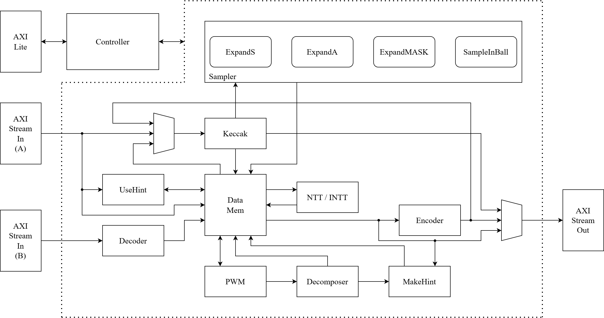

MLDSA - Block Diagram
Notes:
整體系統以模組化方式設計，並以面積優化為最優先考量，核心運算模組包含 Keccak、NTT/INTT、PWM、Decomposer、 MakeHint、UseHint 等，並整合資料記憶體（Data Mem）、AXI Stream/Lite 介面與控 制模組。針對 ML-DSA 三大核心流程：金鑰產生（KeyGen）、簽章（SignGen）與 驗證（Verify）皆由有限狀態機（Finite State Machine, FSM）負責管理執行順序，透過模式控制信號啟動對應功能模組。在設計上，為提升資源使用效率並減少等待延遲， 採用模組共享與時間錯開排程策略，根據不同模式依序調度模組，避免閒置與硬體重複。

Slide 42
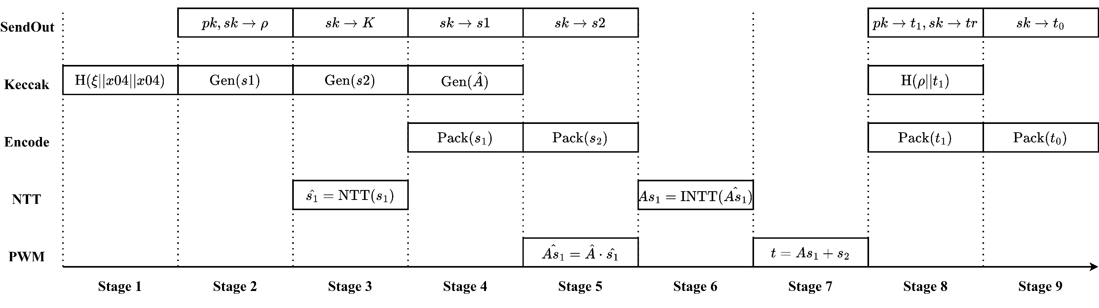
Timing diagram - KeyGen
Notes:
Keccak 雜湊模組負責執行種子轉換與隨機資料生成，多項式運算模組（NTT 與 PWMAC）用於計算 t = A · s1 + s2，最後將結果進行分解後由編碼模組完成金鑰封 裝，輸出公私鑰。
補:
Zq[n]/(xn+1):模 xn+1的有限域多項式環 Zq[n]

Slide 43
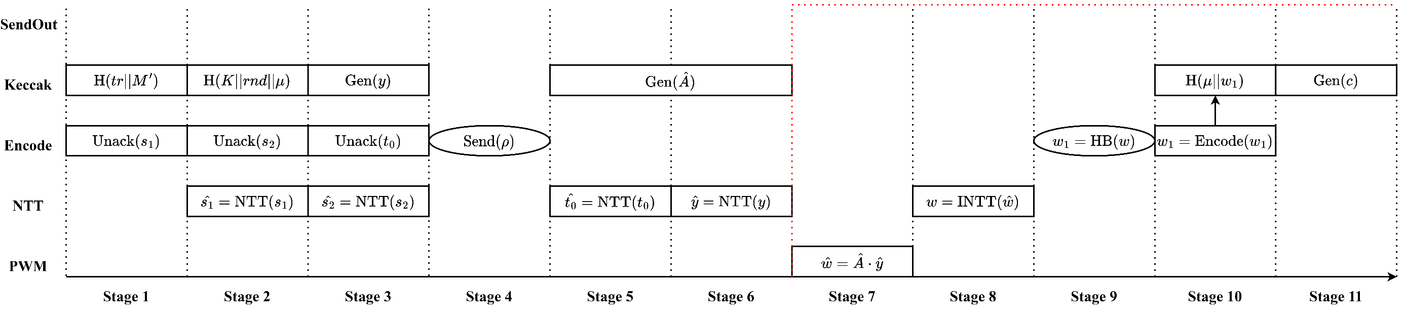
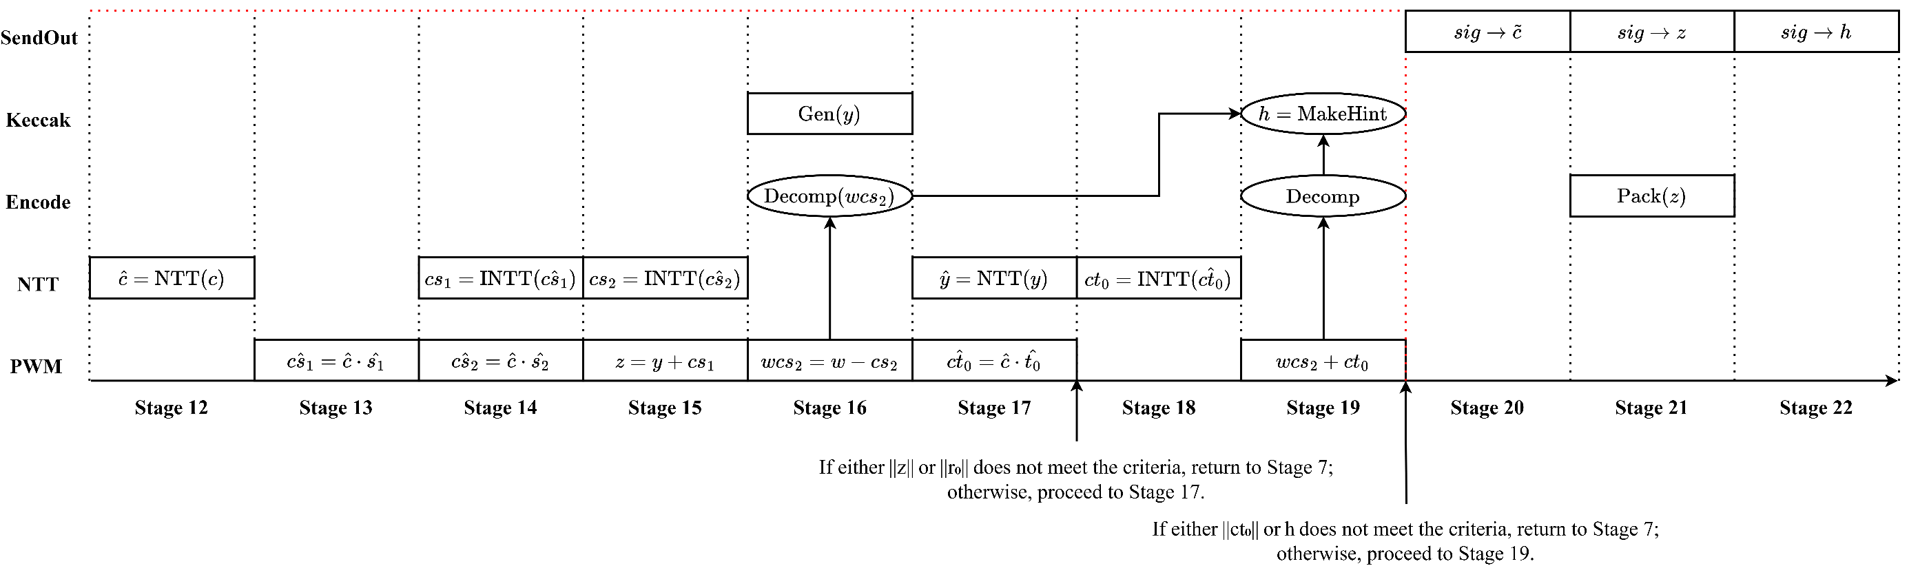
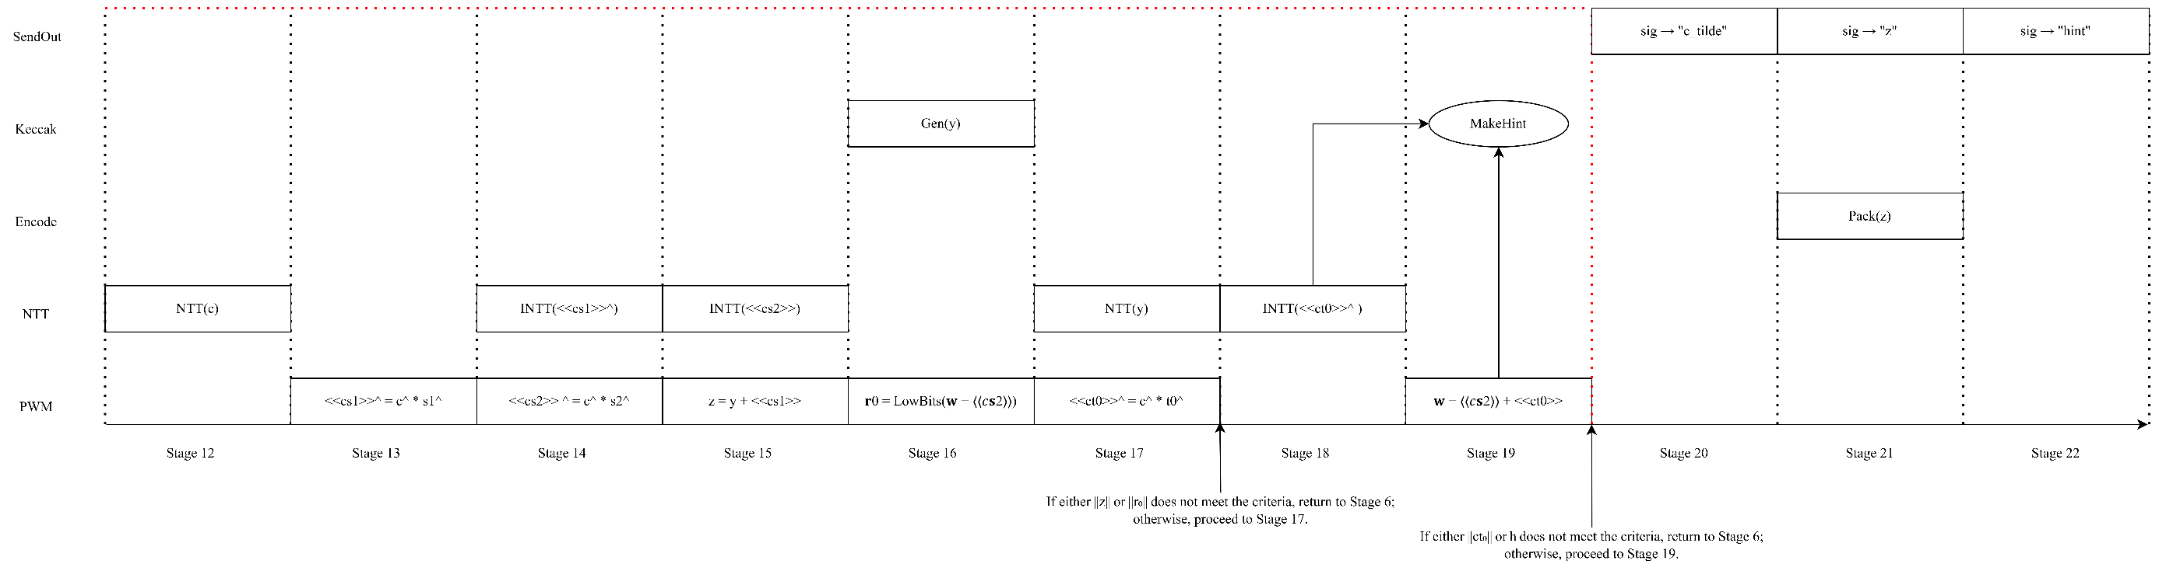
Timing diagram - SignGen
Notes:
前六階段主要進行私鑰解碼、雜湊與矩陣生成等前處理，Stage 6 起則進入重複 嘗試區段。系統透過 FSM 控制判斷是否符合簽章條件，若不滿足則跳回 Stage 6 進 行新一輪嘗試。當簽章條件成立後，Stage 20 至 Stage 22 將 (˜c, z, h) 進行封裝並串流 輸出。
補:
Zq[n]/(xn+1):模 xn+1的有限域多項式環 Zq[n]

Slide 44
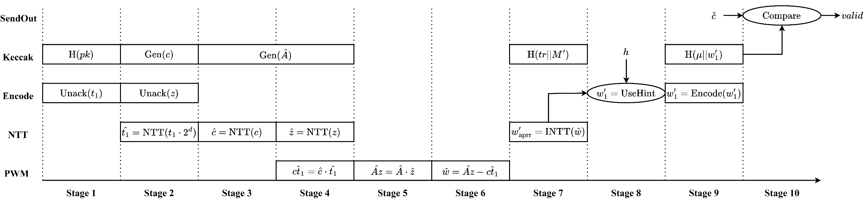
Timing diagram - SignVer
Notes:
驗證起始階段包括對公鑰與簽章資料解碼、雜湊值計算與 challenge 抽樣。中段 透過 NTT 與 PWMAC 計算 w ′ = A · z − c · t1 · 2 d，並使用 UseHint 還原出 w1。最終階 段將重新計算之雜湊與簽章中之 c˜比對，判定驗證結果。
補:
Zq[n]/(xn+1):模 xn+1的有限域多項式環 Zq[n]

Slide 45
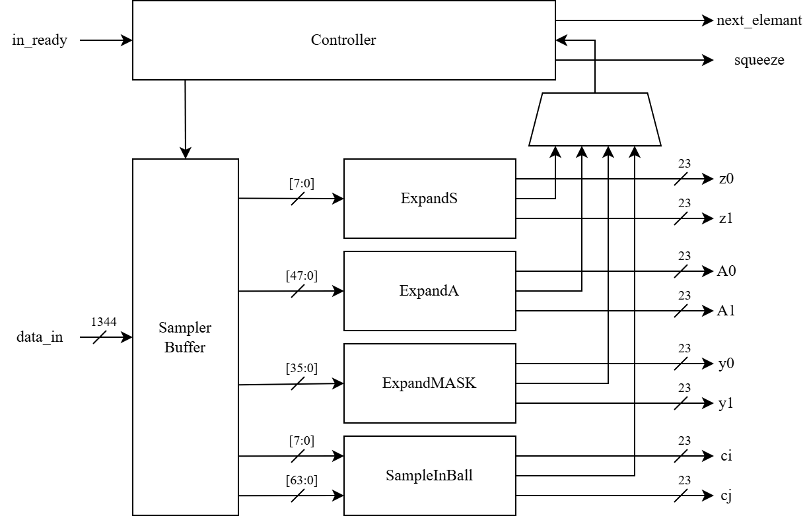
Sampler
Notes:
這是採樣模組架構，主要接收 Keccak 輸出資料，透過中間的 Buffer 暫存，再依不同模式送到對應模組，例如 ExpandS、ExpandA 等。
Controller 負責切換資料路徑，若 buffer 資料不足，會主動發出 squeeze 請求。
整個架構採共用設計，一組資料通道支援五種採樣模式，有效節省硬體空間。
補:
Zq[n]/(xn+1):模 xn+1的有限域多項式環 Zq[n]

Slide 46
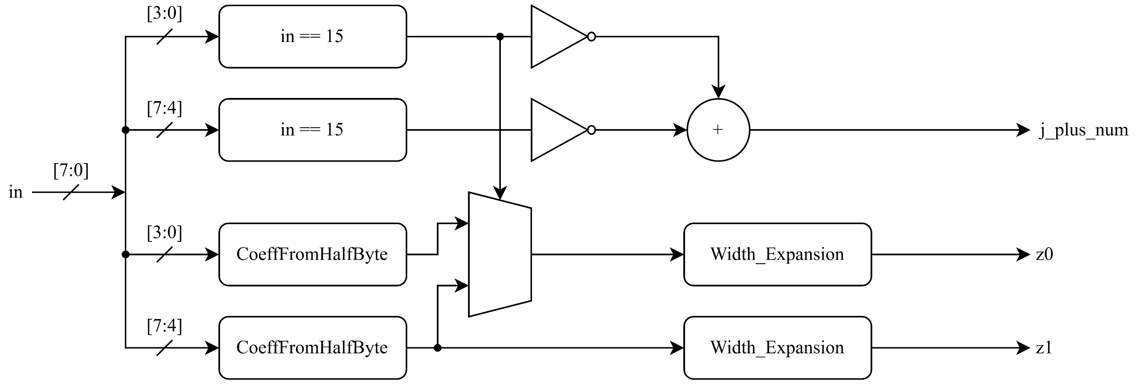
Sampler - ExpandS
Notes:
這是 ExpandS 模組的架構圖。每次輸入 8 位元資料會拆成兩組 4-bit 半位元資料，分別送進 CoeffFromHalfByte 模組，將其轉換成 [-2, 2] 範圍的取樣結果。
如果該 4-bit 資料不是無效值（也就是 15），就會被視為有效採樣，對應的計數會累加到 j_plus_num。
這整個流程是透過查表（LUT）方式實現，最終會輸出兩筆擴展後的結果，對應到 z0 和 z1。

Slide 47
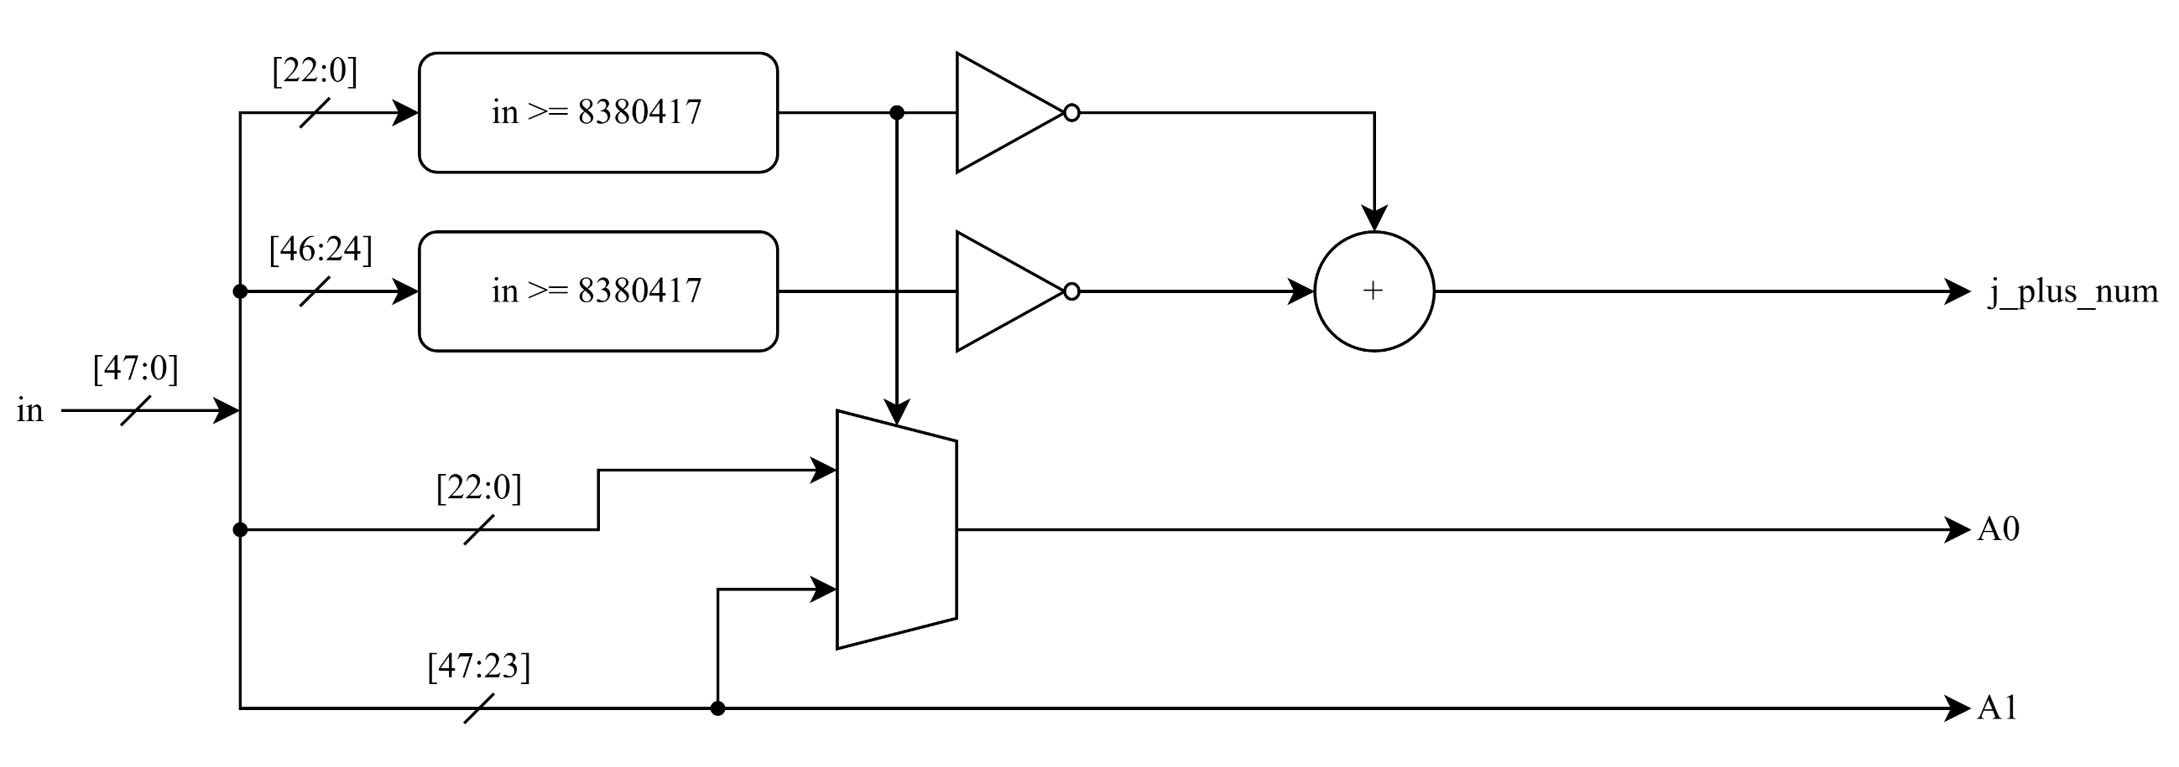
Sampler - ExpandA
Notes:
這是 ExpandA 模組的資料抽取邏輯，每次會輸入 48 位元資料，對應兩組 24-bit 的樣本。
這兩組資料都會拿去跟模數 $q = 8380417$ 做比較，判斷是否為有效樣本。若小於 $q$，就會被送到輸出端 A0 或 A1，同時 j_plus_num 也會記錄下這次成功的樣本數。

Slide 48
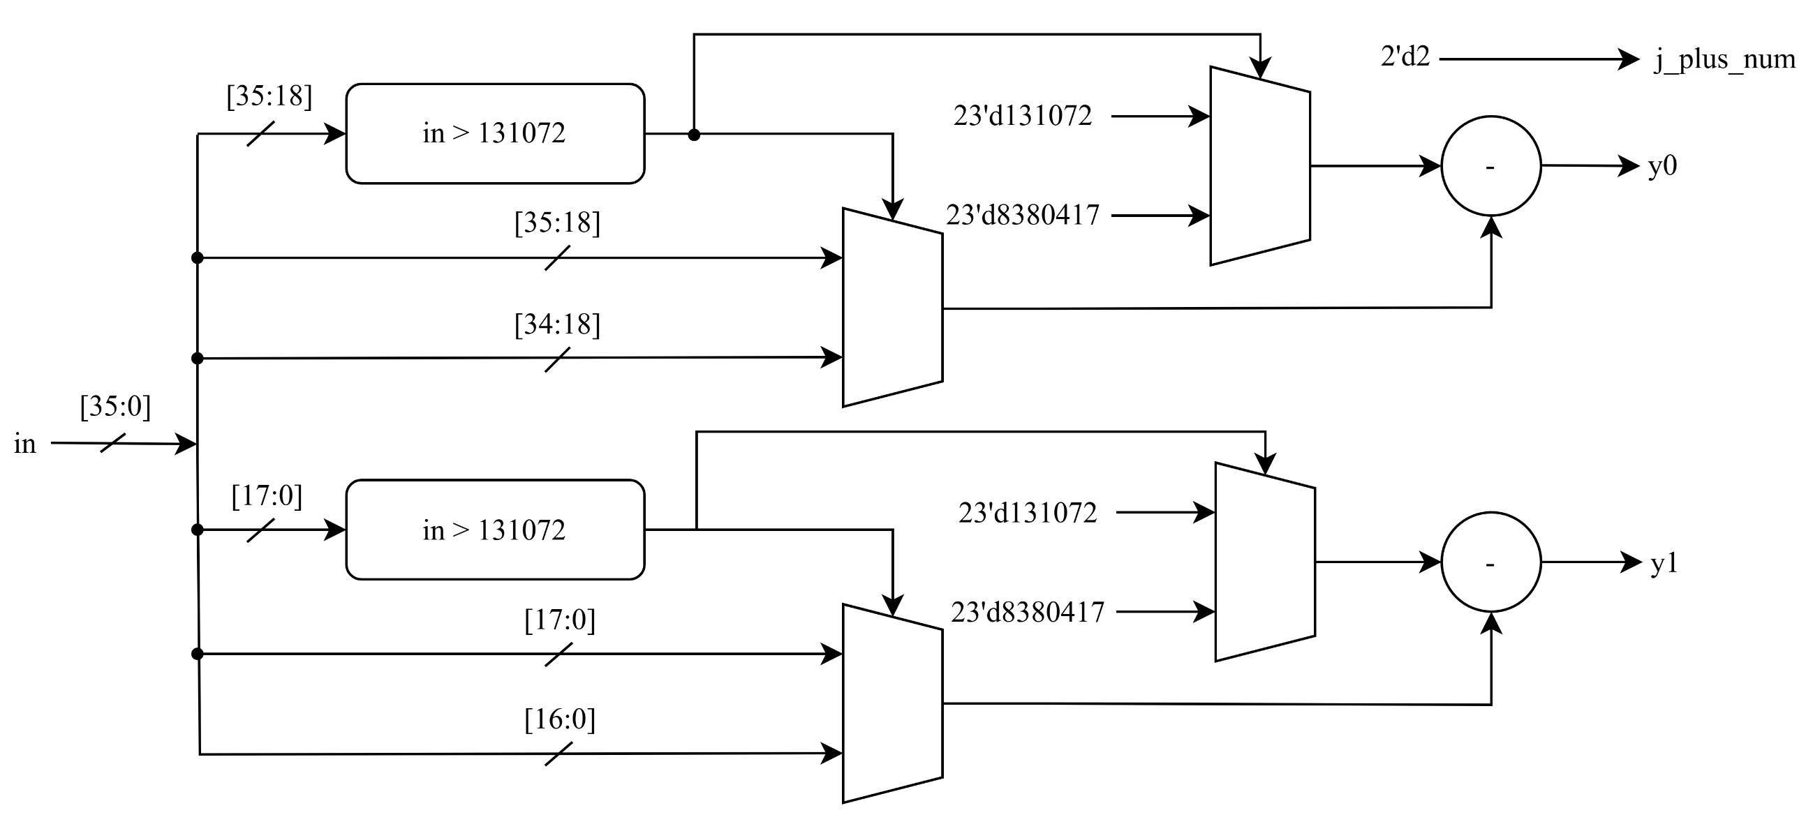
Sampler - ExpandMASK
Notes:
這是 ExpandMASK 模組的結構圖。每次會輸入兩筆 18-bit 資料，總共 36 bits。大於2^{17}$的數字 → 和b相減會得到負數，因此直接取他的1到17bit和8380417做相減，直接轉到8380417域下的負數。小於2^{17}$的數字 → 和2^{17}$相減會得到正數，因此直接和2^{17}$做相減即可，同樣也會在8380417域下由於每次固定產出兩筆有效資料，因此 j_plus_num 都設為 2。
補:
Zq[n]/(xn+1):模 xn+1的有限域多項式環 Zq[n]

Slide 49
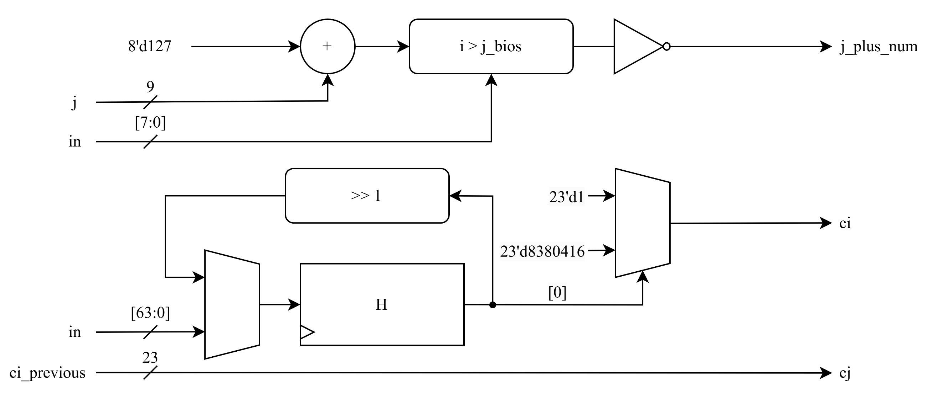
Sampler - SampleInBall
Notes:
這是 SampleInBall 模組的控制流程，每次會接收一筆 8-bit 資料，搭配先前從 64-bit 隨機資料中產生的控制向量 $H$。
模組會用其中的 $H[0]$ 作為目前這筆資料的方向指示，再根據目前的 index 值 $i$ 和目標 $j$ 來判斷是否接受這筆樣本。
如果合格，系統就根據 $H[0]$ 決定要寫入常數 1 還是 $q-1$，並同步從記憶體抓出對應原始位置的資料完成更新。每筆資料的結果也會標示在 j_plus_num。
整體設計確保每次只產出一筆有效樣本，並維持正確的隨機性與索引更新。

Slide 50
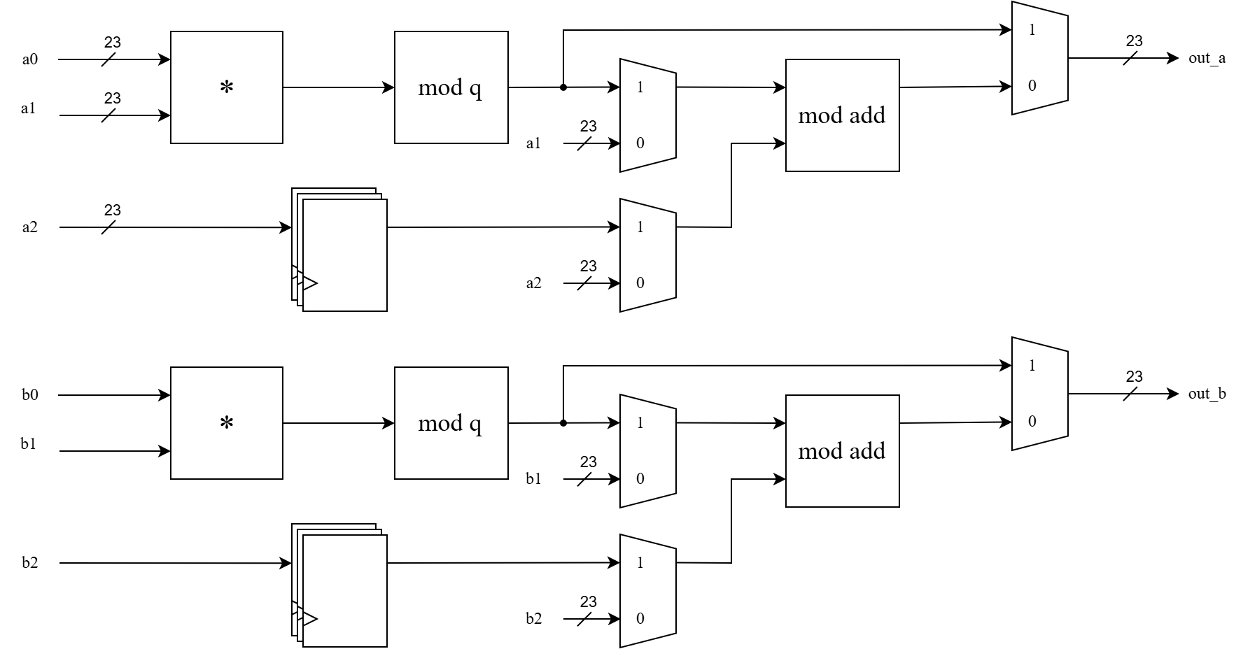
PWMAC
Notes:
整個設計支援向量乘法與加法操作，是系統中計算核心之一。
它包含兩組資料通道（a 組與 b 組）
這個模組特別支援三種操作模式，包括：
矩陣與向量的乘加（MATRIX_VECTOR）、
純量與向量的乘法（SCALAR_VECTOR）、
兩向量的加法（ADD_VECTOR）。
整個流程會根據控制訊號自動切換操作模式，並透過多工器選擇輸出對應的乘積或累加結果。最後再透過 out_a 與 out_b 輸出結果。
補:
Zq[n]/(xn+1):模 xn+1的有限域多項式環 Zq[n]

Slide 51
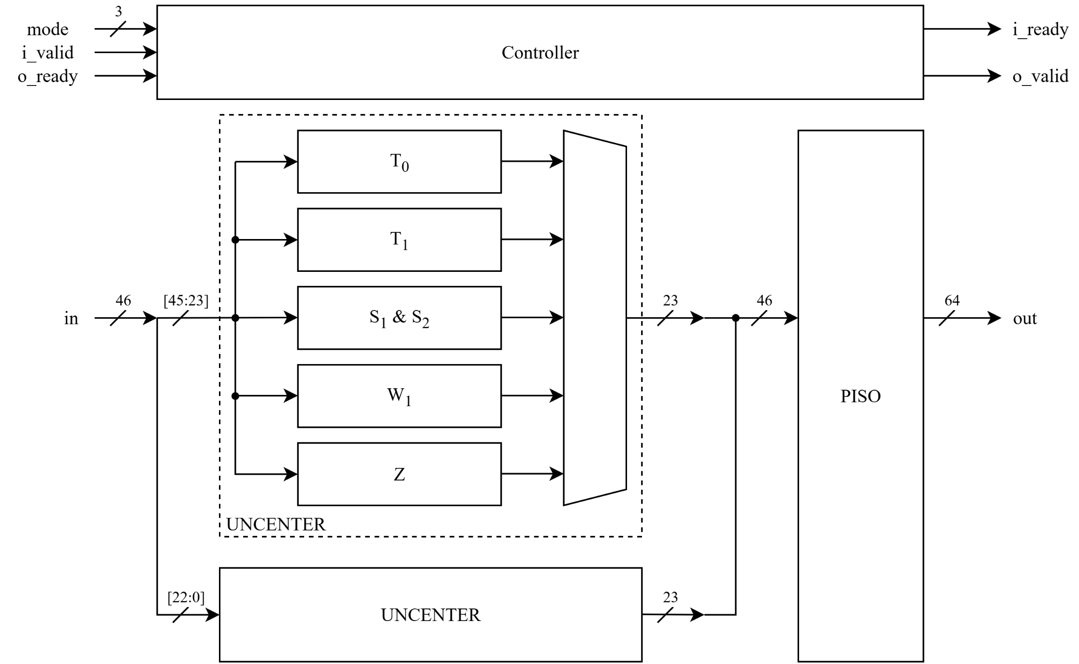
Encoder
Notes:
本模組主要功能是將系統中產生的多項變數進行格式化封裝與壓縮編碼，轉換成固定 64 位元的封包格式，並搭配 AXI4-Stream 傳輸介面進行資料輸出。這個設計主要是為了後續整合串流傳輸與平台通訊。
我們模組支援多種不同位元長度的變數，例如 t0, t1, s1, s2, w1, z 等，原始資料長度為 23 位元，我們會先經過一段處理流程轉換為符合對應封裝格式的位元數，最後再打包成 64-bit 輸出格式。

Slide 52
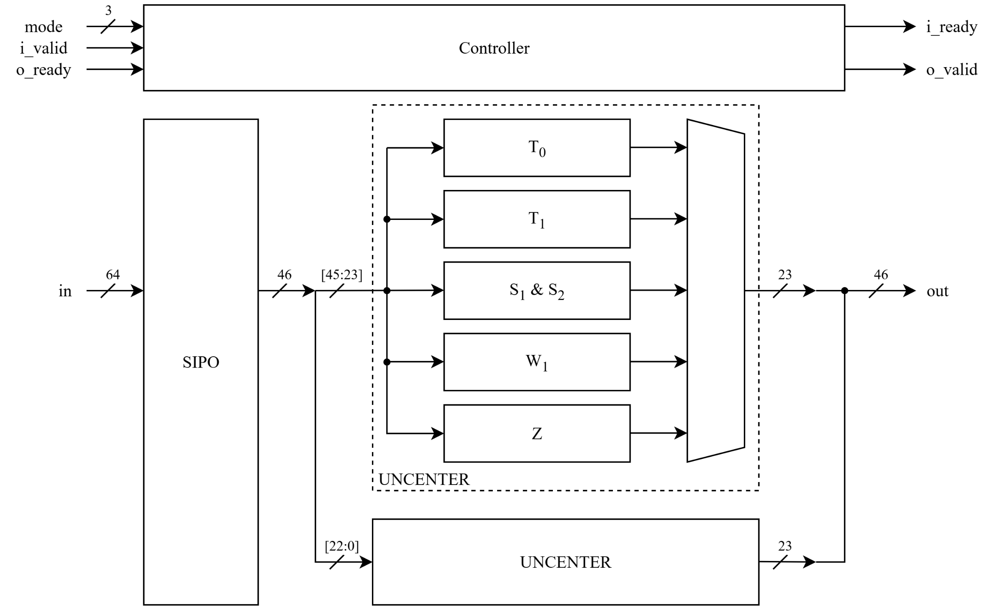
Decoder
Notes:
這邊是我們解碼模組的設計，它主要負責把壓縮過的資料還原成原本演算法所需要的格式。 輸入會是從編碼模組輸出的 64 位元封裝資料，經過 SIPO 組件轉換成一筆一筆 46 位元的資料進來。
接著，這筆資料會依據控制訊號 decode_mode 來選擇對應的解碼方式，對應的格式有六種，像是 t₀、t₁、s₁/s₂、w₁、z 這些封裝類型，每個類型都有固定的位元數。
解碼過程會先經過 UNCENTER 模組，把資料轉回對稱的整數區間，例如從非負整數轉回有正負的格式。 如果是中心對稱的資料，像 t₀、s₁，我們還會進一步自動選擇範圍，確保解壓後的值落在演算法需要的 ±q/2 範圍內。
整體資料在每次 valid_o 為高、ready_i 為高的時候就會輸出一筆解碼資料，共 23 位元。

Slide 53
Implementation
& Simulation
05

Slide 54
FPGA Design Flow
Design Tool：Xilinx Vivado 2020.2
FPGA Device：Virtex™ UltraScale+ XCVU19P
Design Entry
Placement & Routing
01
02
03
04
Behavior Simulation
Post-layout Simulation
Notes:
這張圖展示的是我們在 FPGA 上的實作流程。
整體流程主要是使用 Vivado 2020.2 開發工具，目標平台是 Xilinx 的 Virtex UltraScale+ XCVU19P。
流程分成四個階段： 第一階段是設計輸入，我們使用 Verilog 完整撰寫所有模組功能； 接著會進行行為模擬，比對我們的 RTL 電路與原始 Python 模型是否一致； 再來是進入合成與配置階段，包含時序分析與資源配置； 最後是 layout 後的模擬，確保電路在實體部署後依然維持功能與效能正確。
透過這套流程，我們可以完整驗證從演算法到實體硬體的正確性與可行性。

Slide 55
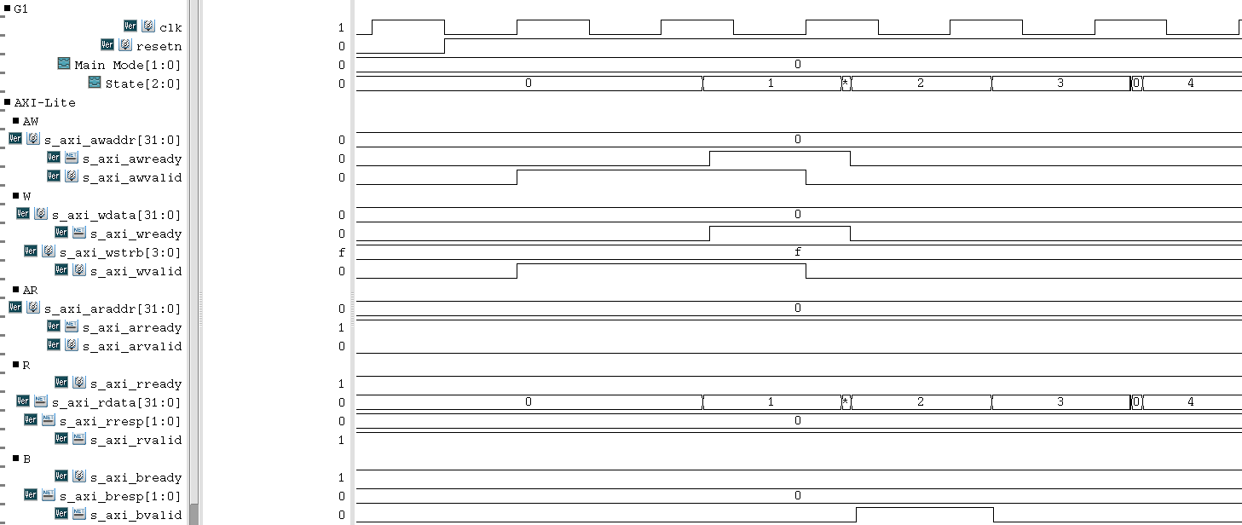
FPGA Simulation – KeyGen
AXI-Lite

Slide 56
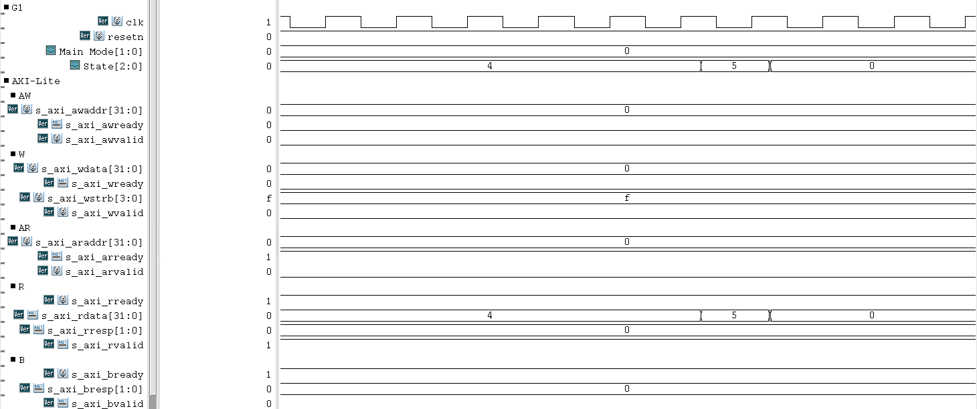
FPGA Simulation – KeyGen
AXI-Lite

Slide 57
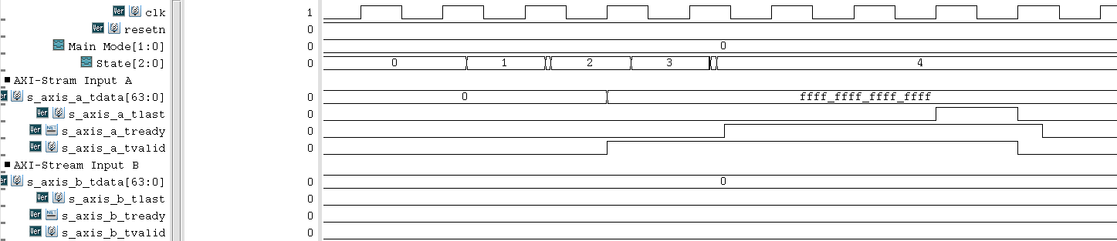
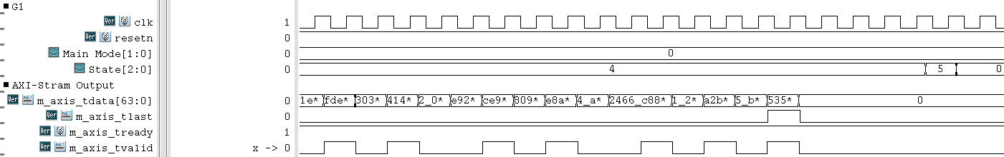
FPGA Simulation – KeyGen
AXI-Stream Input
AXI-Stream Output

Slide 58

FPGA Simulation – KeyGen
Text Out

Slide 59

FPGA Simulation – SignGen
AXI-Lite

Slide 60

FPGA Simulation – SignGen
AXI-Lite

Slide 61


FPGA Simulation – SignGen
AXI-Stream Input
AXI-Stream Output

Slide 62

FPGA Simulation – SignGen
Text Out

Slide 63

FPGA Simulation – SignVer
AXI-Lite

Slide 64

FPGA Simulation – SignVer
AXI-Lite

Slide 65



FPGA Simulation – SignVer
AXI-Stream Input
AXI-Stream Output
Text Out

Slide 66
Performance Analysis
FPGA Devicec：Virtex™ UltraScale+
Process ：16nm
Chip | LUTs | Registers | DSP | BRAM | Freq. (MHz) | KeyGen |  | SignGen |  | SignVer
 |  |  |  |  |  | cycles | us | cycles | us | cycles | us
Ours | 27778 | 11443 | 24 | 18 | 147 | 13345 | 90.8 | 22321 | 151.8 | 13006 | 88.4
Beckwith[7] | 53907 | 28435 | 16 | 29 | 256 | 4875 | 19 | 10945 | 43 | 6582 | 26
Truong[9] | 49753 | 23477 | 16 | 27.5 | 300 | 3320 | 11.1 | 10804 | 36 | 4137 | 13.8
Notes:
這部分是我們針對 FPGA 的資源使用與效能表現進行分析。
從表格可以看到，我們設計所需的 LUT 與 Register 數量，大約只有 Beckwith 設計的一半左右，也比 Truong 更節省，尤其在 BRAM 數量上我們也只有 18 組，顯示我們有良好的面積控制能力。
雖然我們的時脈只有 147 MHz，但在三個主要操作模式下的延遲分別為 90.8、151.8 和 88.4 微秒，效能仍具競爭力，實現了資源與性能的良好平衡。

Slide 67
ASIC Design Flow
Design Tool：Design Compiler、IC Compiler
Process：TSMC 0.18 𝜇𝑚
Design Entry
Gate-level Simulation
Post-route Simulation
01
02
03
04
05
Logic Synthesis
Automatic Placement & Routing
Notes:
這部分是針對我們進行的 ASIC 標準元件庫實現流程。整體設計是以 TSMC 0.18μm 製程為基礎，主要使用 Synopsys Design Compiler 進行邏輯合成，並搭配 IC Compiler 完成自動化實體佈局與繞線。流程一開始會從 Verilog 撰寫 RTL 架構並透過模擬工具驗證功能正確性；接著進入合成階段，產生 gate-level 電路與時序延遲檔案；再來進行 Gate-level Simulation來確認行為與時序一致。完成合成後就會導入 IC Compiler 進行實體佈局與繞線，並在最後階段進行Post-route Simulation、DRC 檢查與 LVS 驗證，確保設計電路與邏輯功能皆無誤。

Slide 68

ASIC Implementation
Process | TSMC 0.18 μm
Pin num | 460
Chip size | 4980 μm × 4980 μm
Core size | 4410 μm × 4410 μm
Gate count | 1294188.81
Voltage | 1.8 V
Frequency | 37 MHz
Power | 74.2044 mW
Notes:
這張圖展示的是我們 SHA-3 模組在 TSMC 0.18 微米製程下的 ASIC 佈局結果。
整體晶片大小是 4980 × 4980 微米，核心區域為 4410 × 4410 微米。整體佈局完成後的邏輯閘數量約為 129 萬個。
系統運作時使用 1.8V 電壓，工作頻率為 37 MHz，總功耗約為 74.2 毫瓦。

Slide 69
Conclusion
& Future Work
06

Slide 70
Conclusion
Technical Contributions
Efficient Resource Sharing
Low-Latency MDC-Based NTT
Complete Support Modules with AXI
Implementation Results:
FPGA: On Xilinx Virtex™ UltraScale+ (xcvu19p), KeyGen/SignGen/SignVer take 90.8K, 151.8K, and 88.4K cycles @147 MHz.
ASIC: Synthesized in TSMC 0.18 μm, the design runs at 37 MHz with low-power performance, suitable for embedded or secure systems.
Notes:
實現一個具高度模組化與資源共享能力之硬體加速器，
並成功整合 AXI4-Lite 控制介面與 AXI4-Stream 資料通道，以支援嵌入式系統部署需求。
在僅配置單一 Keccak 核心與 NTT 運算模組的條件下，透過高效排程與模組重
用機制，有效支援 KeyGen、SignGen 與 SignVer 等三種操作模式。
使用MDC 架構之管線化 NTT 設計，並整合模數化簡、向量加法與矩陣乘
法等運算模組，實現低延遲、高吞吐之多項式運算核心。
搭配編碼與解碼模組（Encoder/Decoder）與AXI 對接介面。
在 FPGA 實作方面，使用 Xilinx Virtex™ UltraScale+ xcvu19p，於 147 MHz 操作
下，KeyGen、SignGen 與 SignVer 延遲分別為 90.8、151.8 與 88.4 微秒，整體效能表
現與資源占用均具競爭力。
在 ASIC 實現方面，於 TSMC 0.18 μm 製程下完成佈局設
計，具備 37 MHz 工作頻率與低功耗特性，展現本設計於嵌入式系統與晶片之實用性
與可行性。

Slide 71
Future Work
Support for multiple parameter sets and security levels: Currently focused on ML-DSA-44, the design can be extended to ML-DSA-65/87 with automatic adjustment of data lengths and module configurations for better scalability.
Power-efficient design strategies: ASIC implementations can adopt clock gating, power gating, and DVFS to reduce idle power and enhance energy efficiency in low-power applications.
SoC platform integration: The accelerator can be integrated into RISC-V or ARM SoCs, enabling hardware/software co-verification and streamlining deployment.
Notes:
1.支援多參數組態與安全等級：目前設計以 ML-DSA-44 為主，未來可進一步支 援 ML-DSA-65、ML-DSA-87 等更高安全等級之組態，並針對不同參數自動調 整資料長度與模組配置。
2. 強化功耗管理與電源門控：在 ASIC 設計導向下，結合 clock gating、power gating 或 DVFS 等技術，可有效降低待機功耗，提升低功耗應用之適應性。
3. 應用於平台整合與系統晶片（SoC）驗證：未來可將本加速器整合至 RISC-V 或 ARM 架構之 SoC 平台，進行完整軟硬體協同驗證，推動實際應用部署

Slide 72
07
References

Slide 73
References
[1] L. Beckwith, D. T. Nguyen, and K. Gaj, “High-performance hardware implementation of crystals-dilithium,” in Proceedings of 2021 International Conference on Field-Programmable Technology (ICFPT), 2021, pp. 1–10.
[2] K. Boudgoust, C. Jeudy, A. Roux-Langlois, and W. Wen, “On the hardness of module learning with errors with short distributions,” Cryptology ePrint Archive, Paper 2022/472, 2022. [Online]. Available: https://eprint.iacr.org/2022/472
[3] F. Hirner, A. C. Mert, and S. S. Roy, “Proteus: A pipelined ntt architecture generator,” IEEE Transactions on Very Large Scale Integration (VLSI) Systems, vol. 32, no. 7, pp. 1228–1238, 2024.
[4] Z. Koo, J.-S. No, and Y.-S. Kim, “Reduction from module-sis to ring-sis under norm constraint of ring-sis,” IEEE Access, vol. 8, pp. 140 998–141 006, 2020. [Online]. Available: https://doi.org/10.1109/ACCESS.2020.3011146
[5] A. Ltd., AMBA AXI and ACE Protocol Specification, 2011, version 2.0. [Online]. Available: https://developer.arm.com/documentation/ihi0022/latest

Slide 74
References
[6] V. Lyubashevsky, “Fiat-shamir with aborts: Applications to lattice and factoring-based signatures,” in Proceedings of Advances in Cryptology – ASIACRYPT 2009, M. Matsui, Ed. Berlin, Heidelberg: Springer Berlin Heidelberg, 2009, pp. 598–616.
[7] N. I. of Standards and T. (NIST), “Fips pub 202: Sha-3 standard: Permutation-based hash and extendable-output functions,” https://doi.org/10.6028/NIST.FIPS.202, August 2015, federal Information Processing Standards Publication.
[8] N. I. of Standards and T. (NIST), “Fips pub 204: Module-lattice-based digital signature standard,” https://doi.org/10.6028/NIST. FIPS.204, August 2024, federal Information Processing Standards Publication.
[9] K. Raj, P. Ravi, T. K. Chia, and A. Chattopadhyay, “Improved ML-DSA hardware implementation with first order masking countermeasure,” Cryptology ePrint Archive, Paper 2024/1817, 2024. [Online]. Available: https://eprint.iacr.org/2024/1817
[10] O. Regev, “On lattices, learning with errors, random linear codes, and cryptography,” J. ACM, vol. 56, no. 6, Sep. 2009. [Online]. Available: https://doi.org/10.1145/1568318.1568324

Slide 75
References
[11] A. Satriawan, I. Syafalni, R. Mareta, I. Anshori, W. Shalannanda, and A. Barra, “Conceptual review on number theoretic transform and comprehensive review on its implementations,” IEEE Access, vol. 11, pp. 70 288–70 316, 2023.
[12] P. Shor, “Algorithms for quantum computation: discrete logarithms and factoring,” in Proceedings of 35th Annual Symposium on Foundations of Computer Science, 1994, pp. 124–134.
[13] Q. D. Truong, P. N. Duong, and H. Lee, “Efficient low-latency hardware architecture for module-lattice-based digital signature standard,” IEEE Access, vol. 12, pp. 32 395–32 407, 2024.

Slide 76
AXI - Register specification
Base Address Map: 3800_0000
Register Address Map:
MLDSA
0x00 | [1:0] | Main Mode
 | [4:2] | State (r/w)
State Transition Table:
Present State (PS) | Next State (NS) | Event
IDLE | MODE_CHOOSE | AWVALID
MODE_CHOOSE | WRESP__CHANNEL | AWVALID && AWREADY && WREADY && WVALID
WRESP__CHANNEL | START_MLDSA | BVALID && BREADY
START_MLDSA | WORK_MLDSA | 1
WORK_MLDSA | OVER_MLDSA | done(MLDSA)
OVER_MLDSA | IDLE | 1
Notes:
週期 對稱 乘開 因數分解

Slide 77


SHA-3 algorithm
Notes:
補:
Zq[n]/(xn+1):模 xn+1的有限域多項式環 Zq[n]

Slide 78
設計與實現基於AXI-4介面的後量子密法學ML-DSA之硬體加速器 – 未來規劃
Use a variant of DFT, specifically NTT, and choose the pipelined structure over memory-based.
Replace the bit-reverse operation used in both NTT and INTT with a lookup table method.
Allocate hardware resources based on the data flow graph to maximize parallelism.
Design a hash module capable of switching between SHAKE-128 and SHAKE-256.
Implement the circuit on ASIC and FPGA
Notes:
NTT透過使用點對點乘法來減少多項式乘法的複雜度，從 O(n^2) 降到 O(nlog⁡n)，在實作上有兩種方式可以實現NTT的運算，一種是memory-based的NTT，他的優點是硬體資源消耗較少，但是因為記憶體的輸出會限制同一時間能使用BUs的數量，所以限制了NTT加速的潛力，又因為要控制記憶體需要複雜的控制單元，會增加worst-case路徑時間，因此我選擇的是另一種pipelined的方法，非常適合加速ML-DSA，但是會有硬體消耗過度的擔憂，因此使用Pipelined Radix-2 NTT Algorithm來克服這個缺點。另外在NTT與逆NTT中會需要使用bit-reverse，因為會大量使用到for迴圈，會大幅提高運算速度，因此改用查表法替換。
根據Data Flow Graph去將硬體資源的平行度達到最高，因為在keygen、sign、verifivation三個步驟中都會使用到一些相同的模組，以及去規劃乘法器與除法器的應用。
在整個ML-DSA的演算法當中最重要的部分就是使用了sha-3當中的兩個哈希擴充函式，分別是shake-128與shake256，使用兩個能夠切換的模組，可以將運算速度提高。

Slide 79





$$∑_(n=0)^(M−1)▒〖x(2n+1)W_M^kn 〗$$
NTT Algorithm – Butterfly diagram
$$X\left(k\right)= \sum_{n=0}^{N−1}{x(n)W_{N}^{nk}}$$
Butterfly unit
Notes:
FFT是利用旋轉因子的對稱性以及基偶性來化簡DFT，獲得以下蝶型單元，那我們的FFT會運用3層每層4個共12個來完成我們時域到頻域的轉換
問題:只用一個butterfly unit那controller怎麼去控制要運算哪個站存氣 s:
1.用2^n方去處理，看距離多遠stage1就是2^0、stage2就是2^1….
2.如果要運算的暫存器是亂數的，可以用lookuptable

Slide 80


Performance Analysis
m：The key length of elliptic curve
d：The number of processing data
f ：The working frequency
Nc：The number of cycles
Throughput = $\frac{m×d×f}{Nc}$
Chip | Device | LUTs | LUT RAM | Registers | DSP | BRAM | Freq. (MHz) | KeyGen |  | SignGen |  | SignVer
 |  |  |  |  |  |  |  | cycles | us | cycles | us | cycles | us
Ours | Artix-7 | 27778 | 658 | 11443 | 24 | 18 | 77 | 13345 | 173 | 22321 | 290 | 13006 | 169
Aikata | Zus+ | 23277 |  | 9798 | 4 | 24 | 270 | 14594 | 54 | 31662 | 117 | 15423 | 57
Land | Artix-7 | 27433 |  | 10681 | 45 | 15 | 163 | 18761 | 115 | 19423 | 119 | 19687 | 121
Wang | Zynq-7k | 18558 |  | 7342 | 10 | 17 | 159 | 7757 | 49 | - | - | 7675 | 48
Zhao | Artix-7 | 29998 |  | 10366 | 10 | 11 | 96.9 | 4172 | 43 | 8361 | 86.3 | 4422 | 45.6
Beckwith | Vus+ | 53907 |  | 28435 | 16 | 29 | 256 | 4875 | 19 | 10945 | 43 | 6582 | 26
Truong | Vus+ | 49753 |  | 23477 | 16 | 27.5 | 300 | 3320 | 11.1 | 10804 | 36 | 4137 | 13.8
Throughput (Mbps)
Worst case | Average case
1.031 | 1.031
Notes:
這邊為FPGA實現後的效能分析，上半部的地方是吞吐量的計算方式，那吞吐量=橢圓曲線的金鑰長度*需要處理的資料數量*工作頻率/總共花費的運算週期，而橢圓曲線金鑰長度的部分，因本論文實現安全性>2¹²⁸的所有金鑰長度，所以總共有三個曲線，分別為283 409 571位元，那資料處理的數量則是取決於加密或是解密，因為加密要計算r、s兩個部分，因此d要輸入2，而解密的部分則只需要計算v因此d=1，那下面這個表格可以看到 在各個安全性的欄位都有兩種結果，是因為我在各個安全性分別實現兩種方向的結果，一種是低成本的版本，他的LUTs使用量會比較低一點，而另外一種則是高吞吐量的版本，在這版本中面積的部分會比低成本來的還大，但換來的是更高的吞吐量，而在表格中，吞吐量的部分分成兩種情況，最差情況下的吞吐量以及平均情況下的吞吐量，因為在數位簽章機加密中，正整數k是由亂數隨機選取，而k的大小會影響整個簽章的計算週期，因此最差的情況下設定在k=2^{m}，而平均情況則是k選擇在中間值的部分2 m/2

